Slide 1

แผนป้องกันและบรรเทาสาธารณภัย
ด้านการเกษตรในช่วงฤดูฝน ปี 2566
(พฤษภาคม – ตุลาคม 2566)
โดย ศูนย์ติดตามและแก้ไขปัญหาภัยพิบัติด้านการเกษตรจังหวัดยโสธร
โทรศัพท์/โทรสาร 045-714074 E-mail:saraban_yst@opsmoac.go.th
กลุ่มช่วยเหลือเกษตรกรและโครงการพิเศษ สำนักงานเกษตรและสหกรณ์จังหวัดยโสธร

Slide 2
คำนำ
ด้วยสำนักงานปลัดกระทรวงเกษตรและสหกรณ์ ให้จังหวัดจัดทำแผนเตรียมความพร้อมรับสถานการณ์ภัยพิบัติต่าง ๆ ที่จะเกิดขึ้นในรอบปี 2566 ได้แก่ ปัญหาภัยแล้ง ปัญหาอุทกภัย ปัญหา ฝนทิ้งช่วง และปัญหาศัตรูพืชระบาด เพื่อเป็นแนวทางการดำเนินงานป้องกันและบรรเทาความเสียหายต่อพื้นที่การเกษตร ตลอดจนให้การช่วยเหลือบรรเทาความเดือดร้อนให้แก่เกษตรกรได้อย่างรวดเร็ว และมีประสิทธิภาพ
ดังนั้น เพื่อให้การเตรียมรับสถานการณ์ภัยพิบัติด้านการเกษตรในช่วงฤดูฝน ปี 2566
เป็นไปอย่างมีประสิทธิภาพ สำนักงานเกษตรและสหกรณ์จังหวัดยโสธร และหน่วยงานที่เกี่ยวข้อง
จึงได้จัดทำแผนเตรียมรับสถานการณ์ภัยพิบัติด้านการเกษตรในช่วงฤดูฝน ปี 2566 เพื่อใช้เป็น
แนวทางการดำเนินงานป้องกันและบรรเทาความเสียหายต่อพื้นที่การเกษตร ตลอดจนให้การช่วยเหลือบรรเทาความเดือดร้อนให้แก่เกษตรกรได้อย่างรวดเร็ว และมีประสิทธิภาพ ต่อไป
              สำนักงานเกษตรและสหกรณ์จังหวัดยโสธร
              มิถุนายน 2566

Slide 3
สารบัญ
เรื่อง หน้า
1. แผนป้องกันและบรรเทาสาธารณภัยด้านการเกษตร ในช่วงฤดูฝน ปี 2566 1
1.1 การป้องกันและเตรียมความพร้อมเพื่อลดผลกระทบ 1
1.2 การเผชิญเหตุ 2
1.3 การหยุดยั้งความเสียหาย 3
1.4 การฟื้นฟูให้ดีกว่าเดิม 4
2. กระบวนการแจ้งเตือน 5
3. สถานการณ์ความเสี่ยงและพื้นที่เฝ้าระวังด้านการเกษตร ปี 2566 6
3.1 การเตรียมความพร้อมรับสถานการณ์อุทกภัย ด้านพืช 7
3.2 ความเสี่ยงและพื้นที่เฝ้าระวังอุทกภัย ด้านประมง 8
3.3 ความเสี่ยงและพื้นที่เฝ้าระวังอุทกภัย ด้านปศุสัตว์ 9
3.4 จุดที่ตั้งศูนย์อพยพสัตว์เลี้ยง 10
3.5 แผนที่จุดที่ตั้งเครื่องสูบน้ำและเครื่องผลักดันน้ำ บริเวณจุดเสี่ยงจะเกิดอุทกภัย 12

Slide 4
สารบัญ (ต่อ)
เรื่อง หน้า
4. การประเมินความเสี่ยง การป้องกันและลดผลกระทบ การเผชิญเหตุการณ์ 13
และการฟื้นฟูที่ดีกว่าเดิม - สำนักงานเกษตรจังหวัดยโสธร 14
- สำนักงานประมงจังหวัดยโสธร 17
- สำนักงานปศุสัตว์จังหวัดยโสธร 18
- โครงการชลประทานยโสธร 19
- สำนักงานเกษตรและสหกรณ์จังหวัดยโสธร 20
- สำนักงานสหกรณ์จังหวัดยโสธร 21
- สถานีพัฒนาที่ดินจังหวัดยโสธร 21
- สำนักงานตรวจบัญชีสหกรณ์ยโสธร 22
- ศูนย์วิจัยและพัฒนาการเกษตรยโสธร 22
- การยางแห่งประเทศไทยจังหวัดยโสธร 23
- ศูนย์วิจัยและพัฒนาอาหารสัตว์ยโสธร 23
- สำนักงานเศรษฐกิจการเกษตรที่ 11 อุบลราชธานี 24

Slide 5
สารบัญ (ต่อ)
เรื่อง หน้า
4. การประเมินความเสี่ยง การป้องกันและลดผลกระทบ การเผชิญเหตุการณ์
และการฟื้นฟูที่ดีกว่าเดิม (ต่อ)
- ศูนย์หม่อนไหมเฉลิมพระเกียรติฯ ศรีสะเกษ 25
- สำนักงานปฏิรูปที่ดินจังหวัดยโสธร 25
- สำนักงานทรัพยากรธรรมชาติและสิ่งแวดล้อมจังหวัดยโสธร 26
- สำนักงานธนาคารเพื่อการเกษตรและสหกรณ์การเกษตรจังหวัดยโสธร 27
- ศูนย์วิจัยข้าวร้อยเอ็ด 28
- สถานีอุตุนิยมวิทยาจังหวัดยโสธร 28
- สำนักงานป้องกันและบรรเทาสาธารณภัยจังหวัดยโสธร 29
- สำนักงานกองทุนฟื้นฟูและพัฒนาเกษตรกร สาขาจังหวัดยโสธร 30
- ศูนย์วิจัยและพัฒนาการเพาะเลี้ยงน้ำจืดยโสธร 31
- ศูนย์ปฏิบัติการฝนหลวงภาคตะวันออกเฉียงเหนือตอนล่าง 32
- พื้นที่รับผิดชอบของศูนย์ปฏิบัติการฝนหลวงภาคตะวันออกเฉียงเหนือ (ตอนล่าง) 33

Slide 6
สารบัญ (ต่อ)
เรื่อง หน้า
5. มาตรการบริหารจัดการน้ำในช่วงฤดูฝน ปี 2566 ในเขตชลประทาน 34
5.1 แผนการจัดสรรน้ำ และเพาะปลูกพืชฤดูฝนในเขตชลประทานจังหวัด ปี 2566 35
6. การติดตามและประเมินผล 36
7. บัญชียานพาหนะ เครื่องจักร วัสดุอุปกรณ์ เครื่องมือ เครื่องใช้ ปี 2566 37
8 คำสั่งกระทรวงเกษตรและสหกรณ์ ที่ 772/2563 ลงวันที่ 19 มิถุนายน พ.ศ. 2563 39
เรื่องจัดตั้งศูนย์ติดตามและแก้ไขปัญหาภัยพิบัติด้านการเกษตร
9. หลักเกณฑ์ปลีกย่อยการให้ความช่วยเหลือผู้ประสบภัยพิบัติกรณีฉุกเฉิน พ.ศ. 2564 40
10. รายชื่อผู้ประสานงานและช่องทางการติดต่อประสานงาน 42

Slide 7
(ต่อ)
1. แผนป้องกันและบรรเทาสาธารณภัยด้านการเกษตร ในช่วงฤดูฝน ปี 2566
1.1 การป้องกันและเตรียมความพร้อมเพื่อ
ลดผลกระทบ
การบริหารจัดการน้ำ
1) บริหารจัดการน้ำตาม 12 มาตรการรับมือฤดูฝน ปี 2566 ของสำนักงานทรัพยากรน้ำแห่งชาติ (สทนช.)
การผลิตทางการเกษตร
1) ปรับปรุงข้อมูลทะเบียนเกษตรกรด้านพืช ด้านประมง ด้าน ปศุสัตว์ และด้านหนี้สินของสมาชิกสถาบันเกษตรกร
2) แนะนำพื้นที่ในการลดความเสี่ยง
3) ตรวจสอบ เฝ้าระวัง จัดทำบัญชีฟาร์มสัตว์น้ำดุร้ายในพื้นที่เสี่ยง
4) วางแผนการอพยพสัตว์ จัดเตรียมสถานที่อพยพสัตว์ และจัดทำคอกพักสัตว์เคลื่อนที่
5) จัดทำบัญชีทรัพยากร
การจัดเตรียมยานพาหนะ เครื่องจักรกล เครื่องมือ
การสร้างความเข้าใจ
ประชาสัมพันธ์แจ้งเตือนภัยพื้นที่ที่มีโอกาสเกิดความเสี่ยงอุทกภัย เพื่อให้เกษตรกรในพื้นที่ทราบและเตรียมการป้องกัน พร้อมทั้งให้คำแนะนำทางวิชาการ
1

Slide 8
1. แผนป้องกันและบรรเทาสาธารณภัยด้านการเกษตร ในช่วงฤดูฝน ปี 2566
1.2 การเผชิญเหตุ
การบริหารจัดการน้ำ
บริหารจัดการน้ำตาม 12 มาตรการรับมือฤดูฝน ปี 2566 ของสำนักงานทรัพยากรน้ำแห่งชาติ (สทนช.)
1) คาดการณ์ชี้เป้าพื้นที่เสี่ยงน้ำท่วมและพื้นที่เสี่ยงช่วงฝนทิ้งช่วง
2) การบริหารจัดการพื้นที่ลุ่มต่ำ
3) ทบทวน ปรับปรุงเกณฑ์บริหารจัดการน้ำในแหล่งน้ำ/เขื่อนระบายน้ำและจัดทำแผนบริหารจัดการน้ำเชิงบูรณาการ
4) เตรียมความพร้อม ซ่อมแซม ปรับปรุง อาคารชลศาสตร์ ระบบระบายน้ำ โทรมาตรให้พร้อมใช้งาน และปรับปรุงแก้ไขสิ่งกีดขวางทางน้ำ
5) เตรียมพร้อม/วางแผนเครื่องจักร เครื่องมือบุคลากร ประจำพื้นที่เสี่ยงน้ำท่วมและพื้นที่เสี่ยงในช่วงฝนทิ้งช่วง
6) ตรวจความมั่นคงปลอดภัย คัน ทำนบ พนังกั้นน้ำ
7) เพิ่มประสิทธิภาพการระบายน้ำของทางน้ำ
8) ซักซ้อมแผนเผชิญเหตุตั้งศูนย์ส่วนหน้าก่อนเกิดภัยและฟื้นฟูสภาพให้กลับสู่สภาพปกติ
9) เร่งพัฒนาและเก็บกักน้ำในแหล่งน้ำทุกประเภทช่วงปลายฤดูฝน
10) สร้างความเข้มแข็งเครือข่ายภาคประชาชนในการให้ข้อมูลสถานการณ์
11) การสร้างการรับรู้และประชาสัมพันธ์
12) ติดตามประเมินผลปรับมาตรการให้สอดคล้องกับสถานการณ์ภัย
การผลิตทางการเกษตร
1) สนับสนุนเสบียงสัตว์ เวชภัณฑ์
เพื่อช่วยเหลือสัตว์ในพื้นที่ประสบภัย
2) อพยพหรือเคลื่อนย้าย ปศุสัตว์ สัตว์น้ำ ผลผลิตด้านการเกษตรสู่ที่ปลอดภัย
3) หากเกิดโรคระบาดสัตว์ให้ดำเนินการตามมาตรการควบคุมโรค
4) การส่งกำลังบำรุงเข้าพื้นที่
การสร้างการรับรู้
จัดหน่วยเฉพาะกิจลงพื้นที่ประสบภัย เพื่อให้ความช่วยเหลือเกษตรกร รวมทั้งประเมินความเสียหายและความต้องการความช่วยเหลือเบื้องต้น
2

Slide 9
1. แผนป้องกันและบรรเทาสาธารณภัยด้านการเกษตร ในช่วงฤดูฝน ปี 2566
1. แผนป้องกันและบรรเทาสาธารณภัยด้านการเกษตร ในช่วงฤดูฝน ปี 2566
1.3 การหยุดยั้งความเสียหาย
การบริหารจัดการน้ำ
1) ปฏิบัติตาม 12 มาตรการรับมือฤดูฝน ปี 2566 ของสำนักงานทรัพยากรน้ำแห่งชาติ (สทนช.)
2) ตรวจสอบความพร้อมใช้งานของอาคารชลประทานหลักที่ใช้สำหรับการระบายน้ำ และตรวจสอบความมั่นคง ปลอดภัยของคันกั้นน้ำ ทำนบ และพนังกั้นน้ำในลำน้ำสายหลัก
3) จัดเตรียมพื้นที่อพยพและซักซ้อมแผนเผชิญเหตุ
4) ตั้งศูนย์ส่วนหน้าก่อนเกิดภัย
การผลิตทางการเกษตร
1) ตรวจ วินิจฉัย ป้องกัน และกำจัดโรคพืช สัตว์ ประมง เพื่อไม่ให้เกิดโรคระบาดในพื้นที่ประสบอุทกภัย
2) สนับสนุนเวชภัณฑ์เพื่อป้องกันการระบาดของโรคที่เกิดจากน้ำ
3) บำบัดน้ำเสียและขจัดกลิ่นเหม็น
ในพื้นที่เกษตรกรรม โดยใช้น้ำหมักชีวภาพ พด.6
การช่วยเหลือและเยียวยาเกษตรกรผู้ประสบภัยพิบัติด้านการเกษตร ตามระเบียบกระทรวงการคลัง ว่าด้วยเงินทดรองราชการเพื่อช่วยเหลือผู้ประสบภัยพิบัติกรณีฉุกเฉิน พ.ศ. 2562
3

Slide 10
1. แผนป้องกันและบรรเทาสาธารณภัยด้านการเกษตร ในช่วงฤดูฝน ปี 2566
1. แผนป้องกันและบรรเทาสาธารณภัยด้านการเกษตร ในช่วงฤดูฝน ปี 2566
1.4 การฟื้นฟูให้ดีกว่าเดิม
การประเมินความเสียหายและการซ่อมสร้างระบบโครงสร้างพื้นฐานด้านชลประทาน
สำรวจความเสียหายของอาคารชลประทาน ให้คืนสภาพที่ใช้งานได้ คงเดิม
โครงสร้างพื้นฐานด้านการผลิตทางการเกษตร ได้แก่ การป้องกัน รักษา และกำจัดโรคระบาดที่เกิดจากน้ำและพืชผลเกษตร การฟื้นฟูพื้นที่ประกอบกิจกรรมด้านการเกษตร
เศรษฐกิจและสังคม ครัวเรือนเกษตรกรได้แก่ การวิเคราะห์ความเสียหาย (Damages) และความสูญเสีย (Losses) ที่เกิดจากภัยในแต่ละด้าน การวิเคราะห์ผลกระทบจากภัยพิบัติในเชิงเศรษฐกิจมหาภาค (Macro – Economic Impact) และผลกระทบต่อมนุษย์และสังคม (Human/Social Impact)
การประเมินความต้องการ/ความจำเป็นในการฟื้นฟูหลังเกิดภัย เพื่อการจัดลำดับความสำคัญในการฟื้นฟูในแต่ละภาคส่วนตามระยะเวลา 3 ช่วง คือ ระยะสั้น ระยะกลาง ระยะยาว โดยระดมเจ้าหน้าที่ให้ความช่วยเหลืออย่างเร่งด่วนให้กลับสู่สภาพเดิมโดยเร็ว และประชาสัมพันธ์ ติดตามสถานการณ์อย่างเนื่อง
4

Slide 11
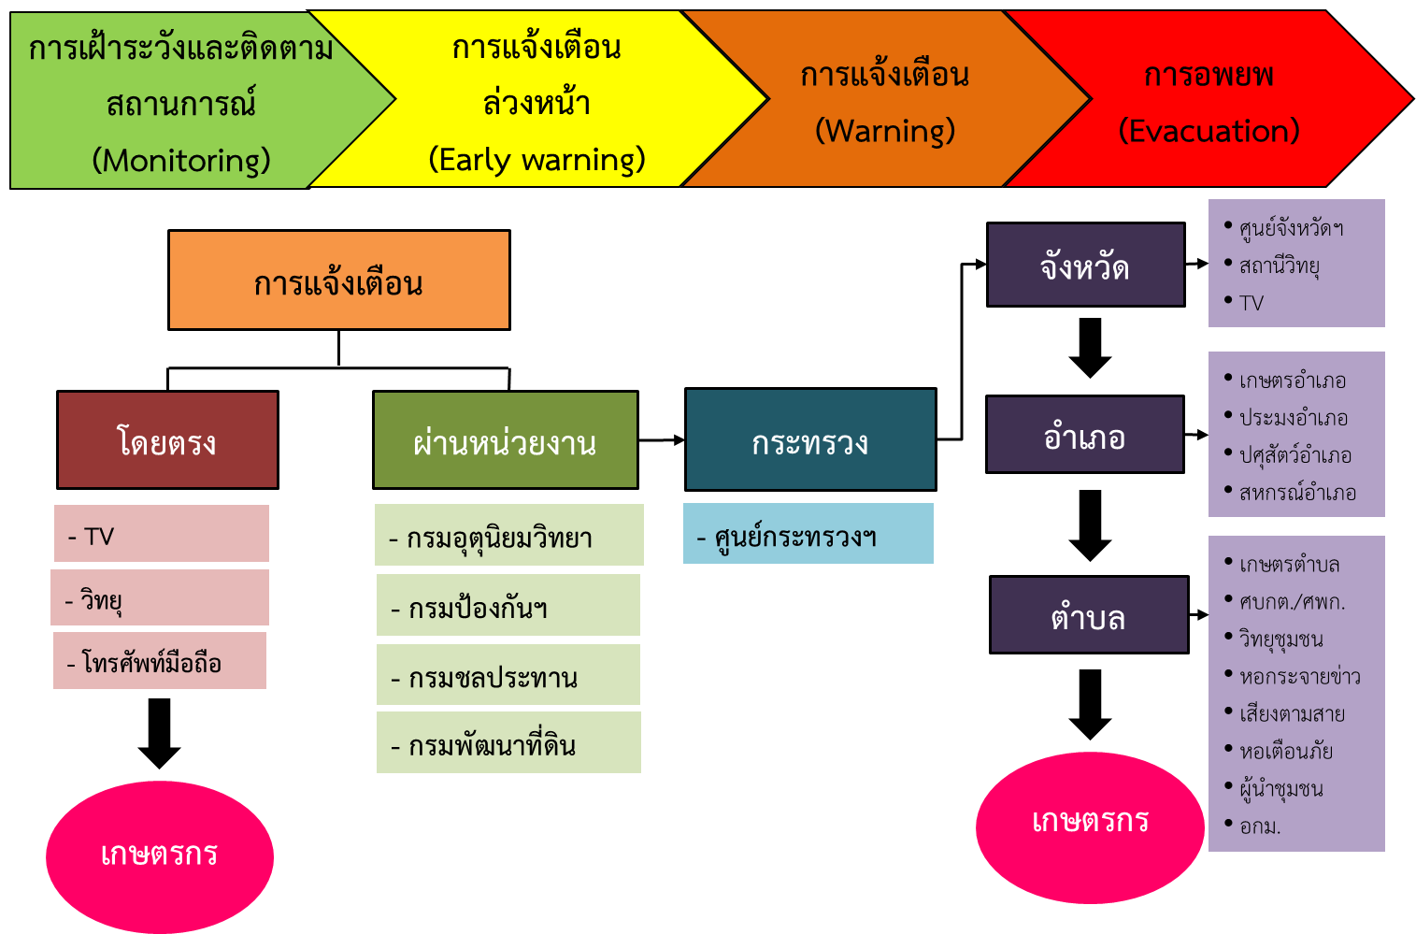
2. กระบวนการแจ้งเตือน
/ New Media
- New Media
5

Slide 12
3. สถานการณ์ความเสี่ยงและพื้นที่เฝ้าระวังด้านการเกษตร ปี 2566
อำเภอ | พืช | ประมง | ปศุสัตว์
 | 9 อำเภอ 77 ตำบล | 9 อำเภอ 29 ตำบล | 5 อำเภอ 30 ตำบล
เมืองยโสธร | 17 | 4 | 5
ทรายมูล | 5 | 2 | -
กุดชุม | 9 | 2 | -
คำเขื่อนแก้ว | 13 | 4 | 13
ป่าติ้ว | 5 | 3 | 3
มหาชนะชัย | 9 | 4 | 5
ค้อวัง | 4 | 3 | 4
เลิงนกทา | 10 | 3 | -
ไทยเจริญ | 5 | 4 | -
รวม | 77 | 29 | 30
6

Slide 13
3.1 การเตรียมความพร้อมรับสถานการณ์อุทกภัย ด้านพืช ปี 2566
ที่ | อำเภอ | จำนวนตำบล | จำนวนหมู่บ้าน
1 | เมืองยโสธร | 17 | 149
2 | ทรายมูล | 5 | 22
3 | กุดชุม | 9 | 128
4 | คำเขื่อนแก้ว | 13 | 115
5 | ป่าติ้ว | 5 | 57
6 | มหาชนะชัย | 9 | 103
7 | ค้อวัง | 4 | 43
8 | เลิงนกทา | 10 | 77
9 | ไทยเจริญ | 5 | 48
รวม |  | 77 | 742
พื้นที่เพาะปลูก
9 อำเภอ 77 ตำบล 742 หมู่บ้าน
การเผชิญเหตุ
1. เสริมคันกั้นน้ำ/คันคลองส่งน้ำหรือคลองระบายน้ำ
งานปิดท่อ ลอดทำนบชั่วคราว
2. เคลื่อนย้ายพืชผลด้านการเกษตรสู่ที่ปลอดภัย
3. ประเมินความเสียหายและความต้องการช่วยเหลือเบื้องต้น
มาตรการป้องกัน
1. ขึ้นทะเบียนและปรับปรุงข้อมูลทะเบียนเกษตรกรกับกรมส่งเสริมการเกษตรให้เป็นปัจจุบัน
2. ประชาสัมพันธ์สถานการณ์น้ำให้เป็นปัจจุบันและให้คำแนะนำการปฏิบัติเพื่อป้องกัน/ลดผลกระทบแก่
เกษตรกรในพื้นที่
7

Slide 14
3.2 ความเสี่ยงและพื้นที่เฝ้าระวังอุทกภัย ด้านประมง ปี 2566
ที่ | อำเภอ | จำนวนตำบล | จำนวนหมู่บ้าน
1 | เมืองยโสธร | 4 | 10
2 | ทรายมูล | 2 | 4
3 | กุดชุม | 2 | 4
4 | คำเขื่อนแก้ว | 4 | 8
5 | ป่าติ้ว | 3 | 5
6 | มหาชนะชัย | 4 | 10
7 | ค้อวัง | 3 | 10
8 | เลิงนกทา | 3 | 10
9 | ไทยเจริญ | 4 | 8
รวม |  | 29 | 69
พื้นที่เพาะเลี้ยงประมง
9 อำเภอ 29 ตำบล 69 หมู่บ้าน
การเผชิญเหตุ
จับสัตว์น้ำที่ได้ขนาดขึ้นมาจำหน่ายหรือบริโภค
เพื่อลดปริมาณสัตว์น้ำในกระชัง หรือบ่อดิน
จัดหาเครื่องมือ อุปกรณ์ ให้พร้อม เมื่อเกิดภาวะฉุกเฉิน
เช่น ยานพาหนะต่าง ๆ อวน กระชัง เครื่องสูบน้ำ ฯลฯ
มาตรการป้องกัน
ประกาศให้ผู้ประกอบกิจการเพาะเลี้ยงสัตว์น้ำทั้งในเชิงพาณิชย์และเพื่อบริโภค หมั่นดูแลรักษาสุขภาพสัตว์น้ำ ทั้งในกระชังและบ่อดิน พร้อมทั้งหาแนวทางป้องกันแก้ไข เพื่อลดความสูญเสีย และความเสียหายจากอุทกภัย เช่น การสร้าง ปรับปรุงขอบบ่อด้วยวัสดุที่ช่วยป้องกันการหลุดรอดของสัตว์น้ำ ที่อาจจะไปกับกระแสน้ำ เช่น อวนมุ้งฟ้า หรือข่าย
การปรับปรุงคันบ่อให้สูงขึ้น การลดปริมาณน้ำในบ่อลง การขุดร่องระบายน้ำ เพื่อให้น้ำไหลเข้าออกได้สะดวก เป็นต้น
8

Slide 15
3.3 ความเสี่ยงและพื้นที่เฝ้าระวังอุทกภัย ด้านปศุสัตว์ ปี 2566
ที่ | อำเภอ | จำนวนตำบล | จำนวนหมู่บ้าน
1 | เมืองยโสธร | 5 | 27
2 | ทรายมูล | - | -
3 | กุดชุม | - | -
4 | คำเขื่อนแก้ว | 13 | 101
5 | ป่าติ้ว | 3 | 21
6 | มหาชนะชัย | 5 | 13
7 | ค้อวัง | 4 | 20
8 | เลิงนกทา | - | -
9 | ไทยเจริญ | - | -
รวม |  | 30 | 182
พื้นที่เลี้ยงปศุสัตว์
5 อำเภอ 30 ตำบล 182 หมู่บ้าน
การเผชิญเหตุ
สนับสนุนเสบียงสัตว์จากคลังเสบียงสัตว์เพื่อช่วยเหลือสัตว์ที่ประสบภัย
      1.1 สำรองเสบียงอาหารสัตว์ ที่ศูนย์วิจัยและพัฒนาอาหารสัตว์ยโสธร จำนวน 49,600 กิโลกรัม.
          1.2 จัดตั้งคลังเสบียงอาหารสัตว์ประจำตำบล จำนวน 2 แห่ง
          - บ้านท่าเยี่ยม ม. 10 ต. ค้อเหนือ อ. เมืองยโสธร จำนวน 5,000 กิโลกรัม.
          - บ้านเชียงเพ็ง ต. เชียงเพ็ง อ. ป่าติ้ว จำนวน 5,000 กิโลกรัม.
สนับสนุนเวชภัณฑ์จากกองทุนยาสัตว์ประจำกลุ่มเพื่อป้องกันและรักษาโรค
จัดหน่วยปฏิบัติการเคลื่อนที่ช่วยเหลือเกษตรกรในพื้นที่เกิดภัย
มาตรการป้องกัน
วิเคราะห์พื้นที่เสี่ยงภัยจัดทำข้อมูลเกษตรกรผู้เลี้ยงสัตว์ให้เป็นปัจจุบัน จัดเตรียมสำรองเสบียงอาหารสัตว์ให้เพียงพอ จัดเตรียมวัสดุอุปกรณ์ เวชภัณฑ์ และยานพาหนะ จัดเตรียมสถานที่อพยพสัตว์เลี้ยง ประชาสัมพันธ์ให้เกษตรกรทราบสร้างการรับรู้ ส่งเสริมการใช้แอปพลิเคชั่นเพื่อติดตามสถานการณ์ภัยธรรมชาติ รวมถึงประชาสัมพันธ์ข้อมูลข่าวสารที่เกี่ยวข้องกับการเลี้ยงสัตว์เพื่อแจ้งเตือนภัย แนะนำทางวิชาการการเฝ้าระวังการเกิดโรคการเฝ้าระวัง ติดตามสถานการณ์อย่างต่อเนื่องในพื้นที่เสี่ยง การจัดการด้านผลผลิตปศุสัตว์ เช่น จับสัตว์ขายก่อนกำหนดเพื่อลดความเสี่ยง
9

Slide 16
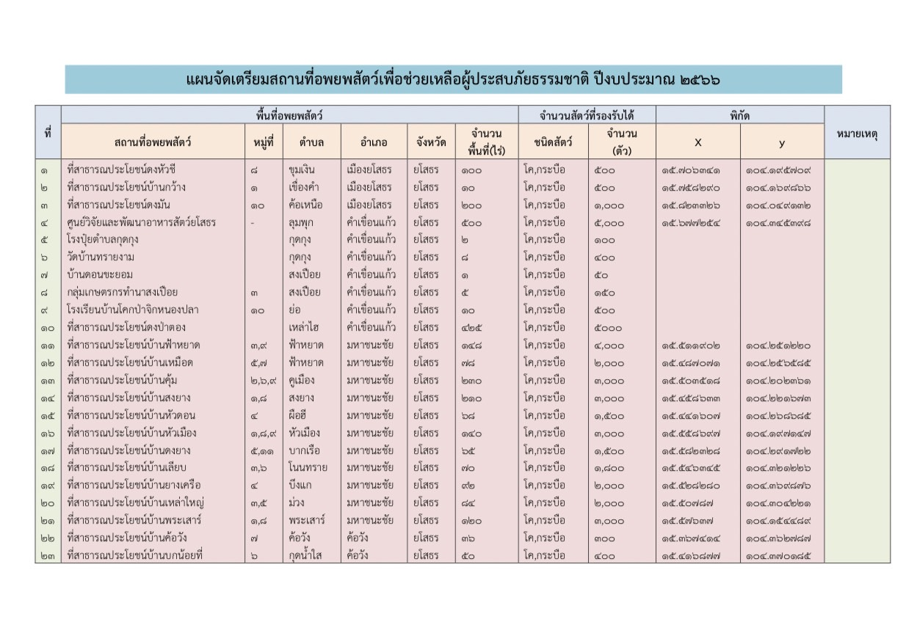
3.4 จุดที่ตั้งศูนย์อพยพสัตว์เลี้ยง
10

Slide 17
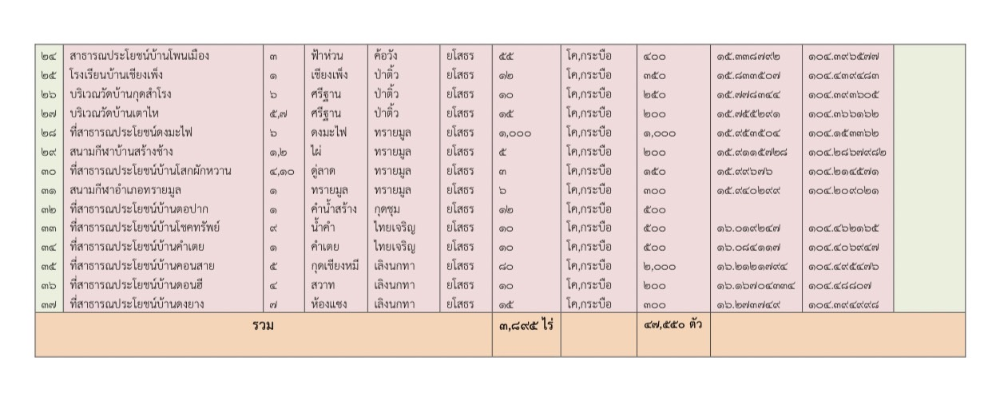
3.4 จุดที่ตั้งศูนย์อพยพสัตว์เลี้ยง
(ต่อ)
11

Slide 18
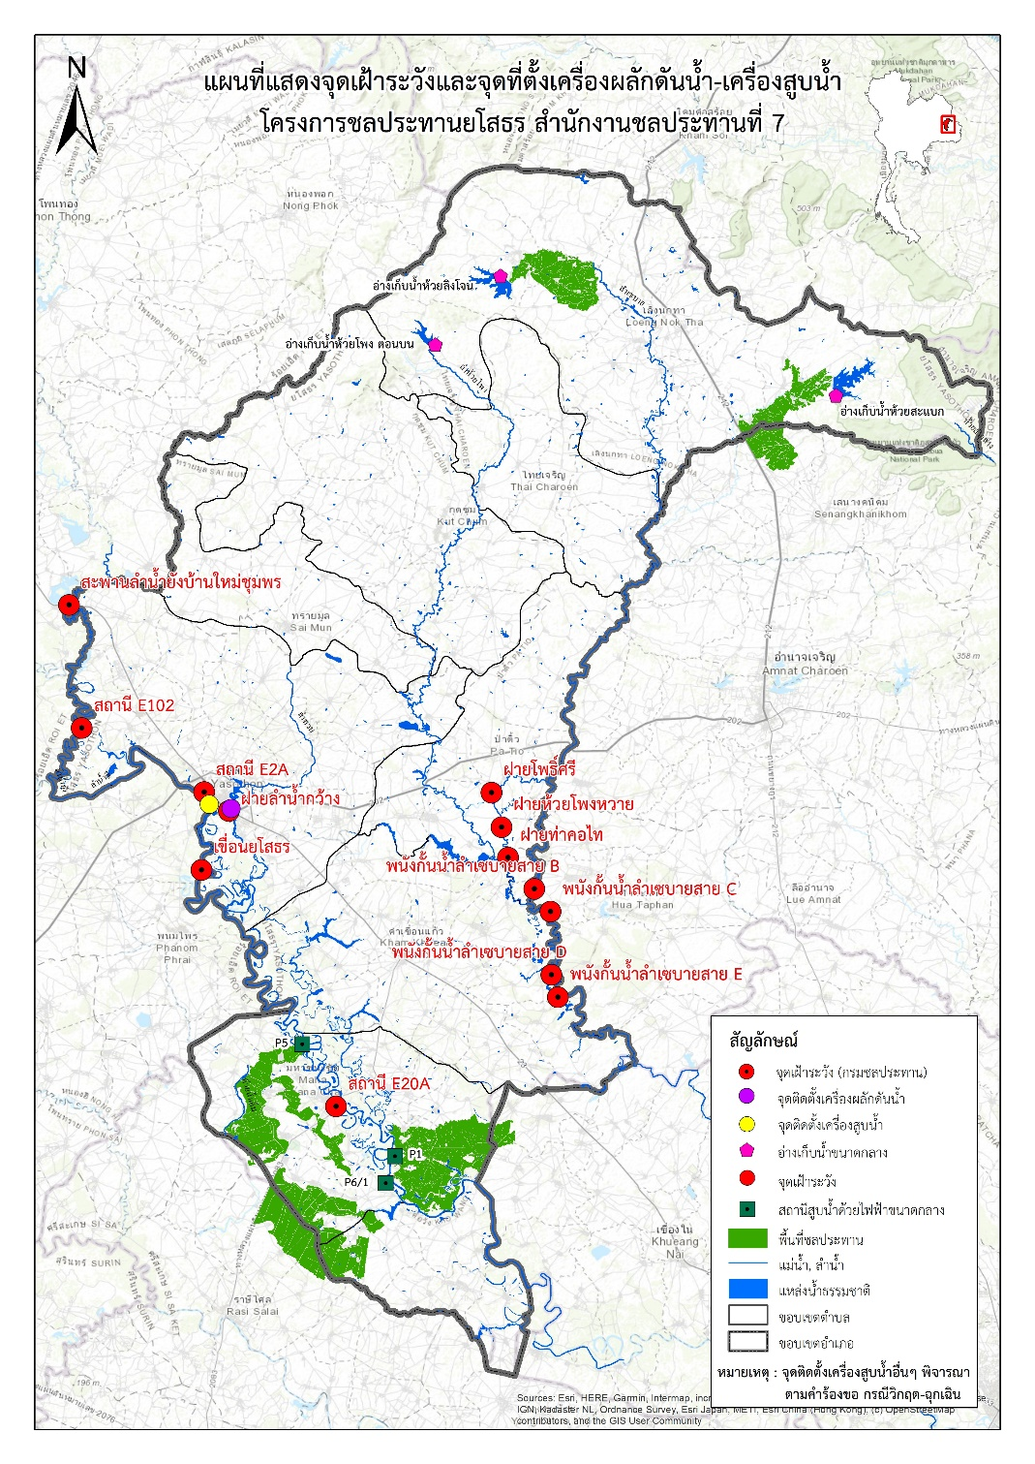
3.5 แผนที่จุดที่ตั้งเครื่องสูบน้ำและเครื่องผลักดันน้ำ บริเวณจุดเสี่ยงจะเกิดอุทกภัย
12

Slide 19
4. การประเมินความเสี่ยง
การป้องกันและลดผลกระทบ การเผชิญเหตุการณ์ และการฟื้นฟูที่ดีกว่าเดิม
13

Slide 20


พื้นที่เสี่ยงด้านการเกษตร การจำลองสถานการณ์ และแผนป้องกัน เผชิญเหตุ ฟื้นฟู
การประเมินความเสี่ยง Risk Assessment | การป้องกันและลดผลกระทบ Prevention & Mitigation | การจัดการในภาวะฉุกเฉิน (Emergency Management) | การฟื้นฟูที่ดีกว่าเดิม Recovery (be back better)
สำนักงานเกษตรจังหวัดยโสธร
พื้นที่เสี่ยงการเกิดน้ำท่วมด้านพืช ขนาดของผลกระทบ : 9 อำเภอ 77 ตำบล 742 หมู่บ้าน จำแนกเป็น พื้นที่เฝ้าระวัง 9 อำเภอ 77 ตำบล742 หมู่บ้าน พื้นที่ใกล้วิกฤติ - ตำบล - อำเภอ พื้นที่วิกฤติ - ตำบล – อำเภอ | 1. ดำเนินการประชาสัมพันธ์แจ้งให้เกษตรกร ขึ้นทะเบียนเกษตรกรหรือปรับปรุงข้อมูล ทะเบียนเกษตรกรผู้ปลูกพืช ตามหลักเกณฑ์ ที่กรมส่งเสริมการเกษตรได้กำหนดไว้ ในห้วงเวลา ผ่านช่องทางต่างๆ ได้แก่ – ผ่าน Application Farmbook – ทางสำนักงานเกษตรอำเภอทั่วประเทศ หลังการเพาะปลูกพืชแล้ว 15 วัน 2. เข้าร่วมการประชาคม /หรือตรวจสอบ ข้อมูล การปิดประกาศข้อมูลผู้ขึ้นทะเบียน และปรับปรุงข้อมูลทะเบียนเกษตรกร ปี 2565 3. ดำเนินการตรวจสอบข้อมูลและยืนยัน ข้อมูลการปลูกพืช ณ สำนักงานเกษตรอำเภอ ตามที่ตั้งแปลง 4. ประชาสัมพันธ์แจ้งเตือนภัยไปยังสำนักงานเกษตรอำเภอและเกษตรกรในพื้นที่ที่มีโอกาสเกิดความเสี่ยงอุทกภัย ภัยแล้ง โรคและแมลงระบาด | 1. ดำเนินการสำรวจพื้นที่การเกษตรที่ได้รับผลกระทบจากภัยธรรมชาติ เพื่อประเมินความเสียหายและกำหนดแนวทางการช่วยเหลือ 2. ติดตามสถานการณ์การเกิดภัยพิบัติด้านการเกษตรในพื้นที่ประสบภัย 3. ประชาสัมพันธ์ รับแจ้งข้อมูลพื้นที่เกิดภัยและพื้นที่ที่คาดว่าจะได้รับความเสียหาย 4. รายงานให้หน่วยงานที่รับผิดชอบและ เกี่ยวข้องทราบ 5. รับแจ้งข้อมูลผู้ประสบภัยพิบัติด้านการเกษตร ดำเนินขึ้นทะเบียนภัยธรรมชาติเอกสารประกอบด้วย 5. จัดประชุมชี้แจงและทำความเข้าใจเกี่ยวกับขั้นตอนการดำเนินงานภัยพิบัติให้เจ้าหน้าที่ผู้รับผิดชอบงานภัยพิบัติระดับอำเภอทราบ | 1. กำหนดแนวทางการช่วยเหลือเกษตรกรผู้ประสบภัย 2. การป้องกัน รักษา และกำจัดโรคระบาดที่เกิดจากน้ำและพืชผลทางการเกษตร 3. การช่วยเหลือเยียวยาเกษตรกรผู้ประสบภัยพิบัติด้านการเกษตร ตามระเบียบกระทรวงการคลังว่าด้วย เงินทดรองราชการเพื่อช่วยเหลือผู้ประสบภัยพิบัติกรณีฉุกเฉิน พ.ศ. 2562 ซึ่งเกษตรจะได้รับการช่วยเหลือไม่เกิน 30 ไร่ ต่อราย 4. จัดทำโครงการเพื่อฟื้นฟูพื้นที่ ฟื้นฟู อาชีพประกอบกิจกรรมด้านการเกษตร
14

Slide 21
พื้นที่เสี่ยงด้านการเกษตร การจำลองสถานการณ์ และแผนป้องกัน เผชิญเหตุ ฟื้นฟู
การประเมินความเสี่ยง Risk Assessment | การป้องกันและลดผลกระทบ Prevention & Mitigation | การจัดการในภาวะฉุกเฉิน (Emergency Management) | การฟื้นฟูที่ดีกว่าเดิม Recovery (be back better)
สำนักงานเกษตรจังหวัดยโสธร (ต่อ)
 | เพื่อให้เกษตรกรในพื้นที่ทราบ และเตรียมการป้องกัน พร้อมทั้งให้คำแนะนำทางวิชาการต่าง ๆ เช่น - กรณีเกิดอุทกภัย : ติดตาม เฝ้าระวัง สถานการณ์น้ำในพื้นที่เสี่ยง พร้อมรายงานให้ผู้บังคับบัญชาทราบ - กรณีเกิดฝนทิ้งช่วงเป็นเวลานานและมีน้ำขังในแปลงนา แนะนำให้ทำการตัดใบข้าว - กรณี เกิดการระบาดของโรคและแมลงแจ้งให้ศูนย์จัดการศัตรูพืชชุมชน (ศจช.) ในทุกอำเภอลงพื้นที่สำรวจแปลงเพาะปลูกพืชเพื่อเก็บข้อมูลศัตรูพืชในแปลงมาใช้ในการคำนวนและพยากรณ์การระบาดของศัตรูพืชโดยเฉพาะโรคพืชสำคัญในพืชเศรษฐกิจ เช่น โรคไหม้ในข้าว โรคแอนแทรคโนสในพริก เป็นต้น 5. แจ้งข่าวสารการขึ้นทะเบียนและปรับปรุงข้อมูลทะเบียนเกษตรกร และข้อมูลการระบาดของศัตรูพืช ผ่านสื่อและช่องทางต่างๆได้แก่-Applicatoin: Line group อกม. , เพจ Facebook สำนักงานเกษตรอำเภอ สำนักงานเกษตรจังหวัด กรมประชาสัมพันธ์จังหวัดยโสธร ที่ประชุมกำนัน ผู้ใหญ่บ้าน อกม. จดหมายข่าว วิทยุกระจายเสียง ทาง Social network หอกระจายข่าว | 6. รับแจ้งข้อมูลผู้ประสบภัยพิบัติด้าน การเกษตร ดำเนินขึ้นทะเบียนภัยพิบัติ เอกสารประกอบด้วย 6.1 แบบขึ้นทะเบียนภัยพิบัติ กษ. 01 6.2 สำเนาบัตรประชาชน 6.3 สำเนาทะเบียนบ้าน 6.4 สำเนาโฉนดที่ดินแปลงที่เกิดภัยพิบัติ 6.5 รูปถ่าย ที่มีบุคคลดังต่อไปนี้ - เกษตรกรผู้ประสบภัยฯ / เจ้าของแปลงนา - คณะทำงานตรวจสอบพื้นที่ฯพร้อมเซ็นต์รับรองข้อมูล 7. ผู้นำหมู่บ้านรวบรวมเอกสาร กษ. 01 นำส่งสำนักงานเกษตรอำเภอ แล้วดำเนินการบันทึกข้อมูลในระบบข้อมูลเกษตรกรผู้ประสบภัยพิบัติด้านพืช https://disaster.doae.go.th ,จัดพิมพ์แบบข้อมูลเกษตรกรผู้ประสบภัยและจัดประชาคมเพื่อให้เกษตรกรตรวจสอบ แก้ไข และยืนยันข้อมูลการประสบภัยพิบัติเมื่อจัดประชาคมเสร็จแล้ว สำนักงานเกษตรอำเภอยืนยันข้อมูลในระบบภัยฯ เพื่อนำเข้าที่ประชุม ก.ช.ภ.อ.
15

Slide 22
พื้นที่เสี่ยงด้านการเกษตร การจำลองสถานการณ์ และแผนป้องกัน เผชิญเหตุ ฟื้นฟู
การประเมินความเสี่ยง Risk Assessment | การป้องกันและลดผลกระทบ Prevention & Mitigation | การจัดการในภาวะฉุกเฉิน (Emergency Management) | การฟื้นฟูที่ดีกว่าเดิม Recovery (be back better)
สำนักงานเกษตรจังหวัดยโสธร (ต่อ)
 | 6. แนะนำเกษตรกรผู้ปลูกพืชในพื้นที่เสี่ยงสูงดำเนินการซื้อประกันภัย จากธนาคารเพื่อการ เกษตรและสหกรณ์ (ธกส.) โดยเชิญเจ้าหน้าที่ จาก ธกส. มาชี้แจงรายละเอียดในการประชุมสำนักงานฯ | จัดประชุม ก.ช.ภ.อ. เพื่อพิจารณา ยืนยันผลในระบบภัยฯ และนำผลการพิจารณาแจ้งสำนักงานเกษตรจังหวัดเพื่อรวบรวม ตรวจสอบข้อมูลและนำเข้าที่ประชุม ก.ช.ภ.จ.
16

Slide 23
พื้นที่เสี่ยงด้านประมง การจำลองสถานการณ์ และแผนป้องกัน เผชิญเหตุ ฟื้นฟู
การประเมินความเสี่ยง Risk Assessment | การป้องกันและลดผลกระทบ Prevention & Mitigation | การเผชิญเหตุการณ์ Respond | การฟื้นฟูที่ดีกว่าเดิม Recovery (be back better)
สำนักงานประมงจังหวัดยโสธร
พื้นที่เสี่ยงเกิดน้ำท่วมด้านประมง ขนาดของผลกระทบ : 29 ตำบล 9 อำเภอ จำแนกเป็น พื้นที่เฝ้าระวัง 29 ตำบล 9 อำเภอ พื้นที่ใกล้วิกฤติ - ตำบล - อำเภอ พื้นที่วิกฤติ - ตำบล – อำเภอ | 1. สร้างการรับรู้ ประชาสัมพันธ์แจ้งเตือนภัย ติดตามข่าวสาร พยากรณ์อากาศ แจ้งให้เกษตรกรได้รับทราบ 2. การเฝ้าระวัง ติดตาม สถานการณ์คุณภาพน้ำและกระชังที่มีความเสี่ยง 3. การปรับปรุงข้อมูลทะเบียนเกษตรกร ผู้เพาะเลี้ยงสัตว์น้ำ ให้เป็นปัจจุบัน 4. การควบคุมการใช้น้ำ รักษาปริมาณน้ำในพื้นที่เลี้ยงสัตว์น้ำให้เหมาะสม การปรับปรุงคันบ่อและเสริมคันบ่อให้แข็งแรง กรณีเลี้ยงปลา ในกระชังเสริมกระชังให้แข็งแรง 5. เตรียมอุปกรณ์ที่จำเป็น เช่น ยานพาหนะ อวน เครื่องสูบน้ำ เครื่องเพิ่มออกซิเจน 6. การทยอยจับสัตว์น้ำที่ได้ขนาดขึ้นมาบริโภคหรือจำหน่าย 7. กรณีกิจการเพาะเลี้ยงจระเข้ ผู้ประกอบการรายใหม่ ต้องแจ้งความประสงค์ที่จะประกอบการ ต่อพนักงานเจ้าหน้าที่ ณ สำนักงานประมงจังหวัด หรือ สำนักงานประมงอำเภอ เพื่อให้พนักงานเจ้าหน้าที่เข้าตรวจสอบสถานที่ประกอบการ และต้องปฏิบัติตามข้อกำหนดอย่างเคร่งครัด | 1. จัดเตรียมพันธุ์สัตว์น้ำชนิดต่าง ๆ ไว้ช่วยเหลือเกษตรกรในกรณีฉุกเฉิน 2. จัดเตรียมเครื่องสูบน้ำ อวน กระชัง และอุปกรณ์ต่าง ๆ ไว้ เพื่อขนย้ายสัตว์น้ำ 3. อพยพ หรือ เคลื่อนย้าย สัตว์น้ำ ไปยังที่ปลอดภัย 4. จัดหน่วยเฉพาะกิจลงพื้นที่ที่ประสบภัย เพื่อให้ความช่วยเหลือเกษตรกร รวมทั้งประเมินความเสียหายและการให้ความช่วยเหลือ 5. จัดเตรียมยานพาหนะ รถยนต์ เรือ ให้พร้อม สำหรับการใช้งาน | 1. วิเคราะห์ความเสียหาย และความสูญเสียที่เกิดจากภัย หาสาเหตุ และหาแนวทางป้องกัน เพื่อให้เกิดการสูญเสียน้อยที่สุด 2. จัดทำ และเก็บข้อมูลเกษตรกรที่ได้รับความเสียหายด้านประมง ให้เป็นระบบ 3. สำรวจความเสียหาย และให้การช่วยเหลือตามระเบียบหลักเกณฑ์ของทางราชการ 4. ในพื้นที่ที่เกิดอุทกภัยซ้ำซาก ต้องหามาตรการป้องกันที่แน่นหนา และหาวิธีบริหารจัดการการเลี้ยงสัตว์น้ำ ที่ไม่ให้เกิดผลกระทบ เช่น หาพันธุ์สัตว์น้ำที่มีขนาดโตมาเลี้ยง เพื่อที่จะได้เร่งจับผลผลิต ลดระยะเวลาในการเลี้ยง
17

Slide 24
พื้นที่เสี่ยงด้านปศุสัตว์ การจำลองสถานการณ์ และแผนป้องกัน เผชิญเหตุ ฟื้นฟู
กรประเมินความเสี่ยง Risk Assessment | การป้องกันและลดผลกระทบ Prevention & Mitigation | การเผชิญเหตุการณ์ Respond | การฟื้นฟูที่ดีกว่าเดิม Recovery (be back better)
สำนักงานปศุสัตว์จังหวัดยโสธร
พื้นที่เสี่ยงเกิดน้ำท่วม ด้านปศุสัตว์ - ผลผลิตลดลง สุขภาพสัตว์อ่อนแอ เสี่ยงต่อการเกิดโรค - แปลงพืชอาหารสัตว์เสียหาย ขนาดผลกระทบ พื้นที่เสี่ยงอุทกภัย 182 หมู่บ้าน 30 ตำบล 5 อำเภอ ที่เลี้ยงโค กระบือ แพะ แกะ สุกร และสัตว์ปีก | 1. วิเคราะห์พื้นที่เสี่ยงภัย 2. จัดทำข้อมูลเกษตรกรผู้เลี้ยงสัตว์ให้เป็นปัจจุบัน 3. จัดเตรียมสำรองเสบียงอาหารสัตว์ให้เพียงพอ 4. จัดเตรียมวัสดุอุปกรณ์ เวชภัณฑ์ และยานพาหนะ 5. จัดเตรียมสถานที่อพยพสัตว์เลี้ยง ประชาสัมพันธ์ให้เกษตรกรทราบ 6. สร้างการรับรู้ ส่งเสริมการใช้แอปพลิเคชั่นเพื่อติดตามสถานการณ์ภัยธรรมชาติ รวมถึงประชาสัมพันธ์ข้อมูลข่าวสารที่เกี่ยวข้องกับการเลี้ยงสัตว์เพื่อแจ้งเตือนภัย แนะนำทางวิชาการ - การเฝ้าระวังการเกิดโรค - การเฝ้าระวัง ติดตามสถานการณ์อย่างต่อเนื่องในพื้นที่เสี่ยง - การจัดการด้านผลผลิตปศุสัตว์ เช่นจับสัตว์ขายก่อนกำหนดเพื่อลดความเสี่ยง จัดเตรียมสถานที่อพยพสัตว์ จำนวน 37 แห่ง พื้นที่ 3,895 ไร่ รองรับสัตว์อพยพได้ 47,550 ตัว | สนับสนุนเสบียงสัตว์จากคลังเสบียงสัตว์เพื่อช่วยเหลือสัตว์ที่ประสบภัย 1.1 สำรองเสบียงอาหารสัตว์ ที่ศูนย์วิจัยและพัฒนาอาหารสัตว์ยโสธร จำนวน 60,000 กก. จำนวน 3,000 ฟ่อน 1.2 จัดตั้งคลังเสบียงอาหารสัตว์ประจำตำบล จำนวน 6 แห่ง - บ้านท่าเยี่ยม ม.10 ต.ค้อเหนือ อ.เมืองยโสธร จ.ยโสธร จำนวน 5,000 กก. - บ้านท่าเซียงเพ็ง ต.เซียงเพ็ง อ.ป่าติ้ว จ.ยโสธร จำนวน 5,000 กก. - บ้านกุดกุง ม.10 ต.กุดกุง อ.คำเขื่อนแก้ว จ.ยโสธร จำนวน 5,000 กก. - หมู่ที่ 2 ต.ขุมเงิน อ.เมืองยโสธร จ.ยโสธร จำนวน 5,000 กก. - คลังเสบียงบ้านศิริพัฒนา ต.น้ำอ้อม อ.เมืองยโสธร จ.ยโสธร - คลังเสบียงตำบลหัวเมือง อ.มหาชนะชัย จ.ยโสธร 2. จัดหน่วยปฏิบัติการเคลื่อนที่ | 1. ประเมินสถานการณ์และสำรวจความเสียหายที่เกิดขึ้น 1.1 เมื่อสถานการณ์เข้าสู่ภาวะที่สามารถประเมินความเสียหายได้ เร่งดำเนินการสำรวจและประเมินความเสียหาย 2.การให้ความช่วยเหลือเพื่อบรรเทาความเดือดร้อนเป็นเงิน 2.1 การให้ความช่วยเหลือโดยใช้เงินทดรองราชการตามระเบียบกระทรวงการคลังฯพ.ศ. 2556 2.2 การให้ความช่วยเหลือโดยใช้เงินงบกลาง สำรวจภาวะโรค ดำเนินการฉีดวัคซีนเฝ้าระวังและการตรวจเยี่ยมเกษตรกรในพื้นที่ 4. การติดตามและรายงาน 4.1 ติดตามเร่งรัดการให้ความช่วยเหลือเกษตรกรที่ประสบภัย 4.2 รายงานผลการช่วยเหลือกับหน่วยงานต้นสังกัด และหน่วยงานที่เกี่ยวข้อง 5. ช่วยเหลือฟื้นฟูสุขภาพสัตว์/ฟื้นฟูอาชีพตามความจำเป็นและเหมาะสมหรือตามมติกระทรวงฯ
18

Slide 25
การประเมินความเสี่ยง การป้องกันและลดผลกระทบ การเผชิญเหตุการณ์ และการฟื้นฟูที่ดีกว่าเดิม
การประเมินความเสี่ยง Risk Assessment | การป้องกันและลดผลกระทบ Prevention & Mitigation | การเผชิญเหตุการณ์ Respond | การฟื้นฟูที่ดีกว่าเดิม Recovery (be back better)
โครงการชลประทานยโสธร
1. ปฏิบัติตาม 12 มาตรการรับมือฤดูฝน ปี 2566 ของสำนักงานทรัพยากรน้ำแห่งชาติ (สทนช.) และประเมินพื้นที่น้ำท่วมตามข้อมูลและสถิติที่เกิดภัยในอดีต ตามข้อมูลสำรวจของสำนักงานพัฒนาเทคโนโลยีอวกาศและภูมิสารสนเทศ องค์การมหาชน (GISTDA) 2. ประเมินพื้นที่เสี่ยงภัยน้ำท่วมฤดูฝน โดยเฉพาะพื้นที่น้ำท่วมซ้ำซากบริเวณแม่น้ำชี ลำเซบาย ที่ได้รับผลกระทบ 3. การประชาสัมพันธ์เสริมสร้างการรับรู้ ตั้งศูนย์ส่วนหน้าก่อนเกิดภัย และฟื้นฟูสภาพให้กลับสู่สภาพปกติ | บริหารจัดการน้ำตาม 12 มาตรการรับมือฤดูฝน ปี 2566 ของสำนักงานทรัพยากรน้ำแห่งชาติ (สทนช.) 1) คาดการณ์ชี้เป้าพื้นที่เสี่ยงน้ำท่วมและพื้นที่เสี่ยงช่วงฝนทิ้งช่วง 2) การบริหารจัดการพื้นที่ลุ่มต่ำ 3) ทบทวน ปรับปรุงเกณฑ์บริหารจัดการน้ำในแหล่งน้ำ/เขื่อนระบายน้ำและจัดทำแผนบริหารจัดการน้ำเชิงบูรณาการ 4) เตรียมความพร้อม ซ่อมแซม ปรับปรุง อาคารชลศาสตร์ ระบบระบายน้ำ โทรมาตรให้พร้อมใช้งาน และปรับปรุงแก้ไขสิ่งกีดขวางทางน้ำ 5) เตรียมพร้อม/วางแผนเครื่องจักร เครื่องมือบุคลากร ประจำพื้นที่เสี่ยงน้ำท่วมและพื้นที่เสี่ยงในช่วงฝนทิ้งช่วง6) ตรวจความมั่นคงปลอดภัย คัน ทำนบ พนังกั้นน้ำ 7) เพิ่มประสิทธิภาพการระบายน้ำของทางน้ำ 8) ซักซ้อมแผนเผชิญเหตุตั้งศูนย์ส่วนหน้าก่อนเกิดภัยและฟื้นฟูสภาพให้กลับสู่สภาพปกติ 9) เร่งพัฒนาและเก็บกักน้ำในแหล่งน้ำทุกประเภทช่วงปลายฤดูฝน 10) สร้างความเข้มแข็งเครือข่ายภาคประชาชนในการให้ข้อมูลสถานการณ์ 11) การสร้างการรับรู้และประชาสัมพันธ์ 12) ติดตามประเมินผลปรับมาตรการให้สอดคล้องกับสถานการณ์ภัย | 1. ใช้พื้นที่ลุ่มต่ำเป็นพื้นที่รับน้ำหลาก 2. การบริหารจัดการน้ำโดยให้อยู่ในเกณฑ์ควบคุมของการบริหารอ่างเก็บน้ำหรือเขื่อนกั้นน้ำ - ระบายน้ำ 3. ติดตั้งเครื่องจักร-เครื่องมือ วัสดุและอุปกรณ์ เพื่อเร่งระบายน้ำในพื้นที่ประสบภัย 4.ตรวจสอบสภาพอาคารให้อยู่ในสภาพพร้อมใช้งาน | 1. สำรวจความเสียหายของอาคารชลประทาน เพื่อซ่อมแซมหรือปรับปรุงให้สามารถใช้งานได้ตามปกติโดยเร็ว
19

Slide 26
การประเมินความเสี่ยง การป้องกันและลดผลกระทบ การเผชิญเหตุการณ์ และการฟื้นฟูที่ดีกว่าเดิม
การประเมินความเสี่ยง Risk Assessment | การป้องกันและลดผลกระทบ Prevention & Mitigation | การเผชิญเหตุการณ์ Respond | การฟื้นฟูที่ดีกว่าเดิม Recovery (be back better)
สำนักงานเกษตรและสหกรณ์จังหวัดยโสธร
การประชาสัมพันธ์แจ้งเตือนในพื้นที่ | 1.ติดตามสถานการณ์และผลกระทบ ด้านการเกษตรพร้อมแจ้งเตือนภัย 2.จัดประชุมคณะกรรมการศูนย์ติดตามและแก้ไขปัญหาภัยพิบัติด้านการเกษตรจังหวัด เพื่อติดตามสถานการณ์ภัยพิบัติ ด้านการเกษตรและการช่วยเหลือผู้ประสบภัย | 1. เร่งรัดการช่วยเหลือผู้ประสบภัยพิบัติด้านการเกษตรของหน่วยงานต่าง ๆ ในจังหวัด ให้เป็นไปอย่างรวดเร็วทันต่อสถานการณ์และรวบรวมข้อมูลความเสียหายเบื้องต้น 2. ลงพื้นที่เยี่ยมเยียน สร้างขวัญกำลังใจ รวมทั้งให้คำแนะนำในการดูแลและ พื้นฟูสภาพพื้นที่เมื่อเกิดภัย | 1.การให้ความช่วยเหลือขณะเกิดภัย 2.รายงานสถานการณ์และผลการให้ความช่วยเหลือต่อคณะกรรมการบริหารศูนย์และศูนย์ติดตามฯ กระทรวงเกษตรและสหกรณ์ทราบ
20

Slide 27
การประเมินความเสี่ยง การป้องกันและลดผลกระทบ การเผชิญเหตุการณ์ และการฟื้นฟูที่ดีกว่าเดิม
การประเมินความเสี่ยง Risk Assessment | การป้องกันและลดผลกระทบ Prevention & Mitigation | การเผชิญเหตุการณ์ Respond | การฟื้นฟูที่ดีกว่าเดิม Recovery (be back better)
สำนักงานสหกรณ์จังหวัดยโสธร
- | การประชาสัมพันธ์และแจ้งเตือนให้สมาชิกสหกรณ์และกลุ่มเกษตรกรรับทราบสถานการณ์และเฝ้าระวังอุทกภัย | 1. ให้ความช่วยเหลือตามนโยบาย ของกรมส่งเสริมสหกรณ์ 2. สำรวจความเสียหาย ของสมาชิกสหกรณ์และกลุ่มเกษตรกร และรายงานกรมส่งเสริมสหกรณ์ | 1. ด้านหนี้สิน ชดเชยตามมาตรการช่วยเหลือด้านหนี้สินสมาชิกสหกรณ์และกลุ่มเกษตรกร โดยชดเชยดอกเบี้ยให้สหกรณ์และกลุ่มเกษตรกรแทนสมาชิก ตามคุณสมบัติที่กรมส่งเสริมกำหนด 2. ด้านเงินทุน ให้เงินทุนกู้ยืมอัตราดอกเบี้ยต่ำแก่สหกรณ์และกลุ่มเกษตรกร
สถานีพัฒนาที่ดินยโสธร
การจัดทำข้อมูลพื้นที่เสี่ยงภัย รวมทั้งให้คำแนะนำในการดูแลและฟื้นฟูพื้นที่ที่เกิดภัย | 1. จัดหน่วยที่เกี่ยวข้องแต่ละพื้นที่ ลงพื้นที่ ประสบภัยเพื่อให้ความช่วยเหลือ 2. วางแผนจัดทำข้อมูลพื้นที่ที่เสี่ยงภัย 3. ประเมินความเสี่ยงจากภัยและวางแผน การใช้ที่ดิน | ลงพื้นที่ให้ความช่วยเหลือและให้คำแนะนำแก่เกษตรกรในการดูแลและฟื้นฟูสภาพพื้นที่ที่ได้รับความเสียหาย | การฟื้นฟูสภาพดินกรด (หลังจากการแช่ขังของน้ำนาน) ปรับปรุงดินกรด จำนวน 700 ไร่
21

Slide 28
การประเมินความเสี่ยง การป้องกันและลดผลกระทบ การเผชิญเหตุการณ์ และการฟื้นฟูที่ดีกว่าเดิม
การประเมินความเสี่ยง Risk Assessment | การป้องกันและลดผลกระทบ Prevention & Mitigation | การเผชิญเหตุการณ์ Respond | การฟื้นฟูที่ดีกว่าเดิม Recovery (be back better)
สำนักงานตรวจบัญชีสหกรณ์ยโสธร
- | ติดตามสถานการณ์และผลกระทบด้านการเกษตรและแจ้งเตือนภัย | ลงพื้นที่เยี่ยมเยียน สร้างขวัญและกำลังใจ รวมทั้งให้คำแนะนำในการดูแลและพื้นฟูสภาพพื้นที่เมื่อเกิดภัย | .ส่งเสริมการเรียนรู้บัญชีรับ-จ่ายในครัวเรือนและบัญชีต้นทุนประกอบอาชีพในกลุ่มผู้ประสบภัย เพื่อให้เกษตรกรสามารถวางแผนในการประกอบอาชีพในอนาคตให้ดีขึ้น
ศูนย์วิจัยและพัฒนาการเกษตรยโสธร
ประเมินความเสี่ยงจาก สาธารณภัยและบริหารความเสี่ยง โดยการป้องกัน ลด และบรรเทาผลกระทบจัดทำแผนเฝ้าระวังและติดตามสถานการณ์ภัยพิบัติที่อาจเกิดขึ้นในพื้นที่ | 1. ติดตาม เฝ้าระวัง สถานการณ์อุทกภัย 2. จัดทีมเจ้าหน้าที่ลงพื้นที่ ตรวจเยี่ยมเกษตรกร เพื่อแจ้งเตือนและเฝ้าระวังก่อนประสบภัย | 1..การสำรองเมล็ดพันธุ์พืช เมล็ดพืชไร่ พืชสวน 2..ร่วมบูรณาการแก้ไขปัญหาร่วมกับหน่วยงานในสังกัดกระทรวงเกษตรและสหกรณ์ และสนับสนุนการปฏิบัติงาน กองอำนวยการป้องกันและบรรเทา สาธารณภัย ในการช่วยเหลือเกษตรกรตามศักยภาพของหน่วยงาน | 1..สนับสนุนและร่วมปฏิบัติงานกับหน่วยงานในสังกัดกระทรวงเกษตรและสหกรณ์ ในการให้ความรู้ทางวิชาการ การจัดการฟื้นฟู การปลูกพืชอายุสั้นหลังน้ำลด 2. สนับสนุนพันธุ์พืช ปัจจัยการผลิต เช่น ชีวภัณฑ์ ปุ๋ยชีวภาพ 3. เอกสารเผยแพร่ เอกสารวิชาการ
22

Slide 29
การประเมินความเสี่ยง การป้องกันและลดผลกระทบ การเผชิญเหตุการณ์ และการฟื้นฟูที่ดีกว่าเดิม
การประเมินความเสี่ยง Risk Assessment | การป้องกันและลดผลกระทบ Prevention & Mitigation | การเผชิญเหตุการณ์ Respond | การฟื้นฟูที่ดีกว่าเดิม Recovery (be back better)
การยางแห่งประเทศไทยจังหวัดยโสธร
พื้นที่เพาะปลูกยางพาราที่ได้รับผลกระทบ จำนวน 9 อำเภอ ในจังหวัดยโสธร | ทำพื้นที่กักเก็บน้ำเพื่อใช้ในฤดูแล้ง | 1..ติดตามสถานการณ์เพื่อประชาสัมพันธ์แจ้งเตือนภัยแล้งแก่เกษตรกร 2. ให้คำแนะนำและช่วยเหลือเกษตรกรที่ได้รับผลกระทบ | 1. ดำเนินการสำรวจความสียหายของเกษตรกรผู้ปลูกยางพารา 2. สนับสนุนเงินช่วยเหลือแก่เกษตรกรชาวสวนยาง เพื่อบรรเทาความเดือดร้อนกรณีสวนยางประสบภัย
ศูนย์วิจัยและพัฒนาอาหารสัตว์ยโสธร
1..สำรวจพื้นที่ที่มีความเสี่ยงภัยพิบัติ (อุทกภัยและฝนทิ้งช่วง) ทั้ง 9 อำเภอ 2..สำรวจพื้นที่แปลงพืชอาหารสัตว์ที่อาจได้รับผลกระทบ | 1. ประชาสัมพันธ์สร้างการรับรู้ เตรียมการเก็บสำรอง เสบียงสัตว์ให้เพียงพอ 2. แนะนำการใช้พันธุ์พืชอาหารสัตว์ที่มีความเหมาะสม | 1.จัดเตรียมเสบียงสัตว์ให้พร้อมและเพียงพอต่อการช่วยเหลือ 2. จัดเตรียมยานพาหนะ/พนักงานขับรถบรรทุก/มอบหมายให้สามารถปฏิบัติงานได้ทันที | 1. สำรวจพื้นที่ที่ได้รับความเสียหาย 2. ให้คำแนะนำในการฟื้นฟูพื้นที่ เปลี่ยนแปลงใช้พันธุ์ที่มีความเหมาะสมกับพื้นที่ 3..ให้ความช่วยเหลือฟื้นฟูด้วยการสนับสนุน เมล็ดพันธุ์ ท่อนพันธุ์พืชอาหารสัตว์ ตามระเบียบกรมปศุสัตว์
23

Slide 30
การประเมินความเสี่ยง การป้องกันและลดผลกระทบ การเผชิญเหตุการณ์ และการฟื้นฟูที่ดีกว่าเดิม
การประเมินความเสี่ยง Risk Assessment | การป้องกันและลดผลกระทบ Prevention & Mitigation | การเผชิญเหตุการณ์ Respond | การฟื้นฟูที่ดีกว่าเดิม Recovery (be back better)
สำนักงานเศรษฐกิจการเกษตรที่ 11 อุบลราชธานี
1..สร้างการรับรู้ เฝ้าระวัง ติดตามสถานการณ์ แจ้งเตือนพื้นที่เสี่ยงภัย ได้แก่ - เจ้าหน้าที่ สศท.11 ในช่วงระหว่างการออกพื้นที่สำรวจข้อมูลพืช ติดตามข่าวสาร และประชาสัมพันธ์แนวทางปฏิบัติให้กับเกษตรกรในพื้นที่เสี่ยงภัย - เศรษฐกิจการเกษตรอาสา (ศกอ.) ในพื้นที่ ติดตามข่าวสาร เตรียมความพร้อม และประชาสัมพันธ์ แจ้งเตือนสถานการณ์ให้กับเกษตรกรในพื้นที่ | 1..เจ้าหน้าที่สายสำรวจ และเศรษฐกิจการเกษตรอาสา.(ศกอ.) ติดตามสถานการณ์ และแจ้งเตือนภัยหรือผลกระทบที่อาจเกิดขึ้นให้เกษตรกรในพื้นที่และพื้นที่ใกล้เคียงทราบ 2..รายงานผู้บังคับบัญชา หน่วยงานที่เกี่ยวข้องในพื้นที่ และหน่วยงาน สศก.ส่วนกลางทราบต่อไป | 1. ลงพื้นที่ตรวจเยี่ยม สร้างขวัญกำลังใจ รับฟังปัญหา รวมทั้งให้คำแนะนำช่องทาง ในการรับความช่วยเหลือจากหน่วยงาน ที่เกี่ยวข้อง 2. เศรษฐกิจการเกษตรอาสา (ศกอ.) ที่อยู่ในพื้นที่เข้าไปให้ความช่วยเหลือในเบื้องต้น | 1. วิเคราะห์/ประเมินผลกระทบที่เกิดขึ้น เพื่อจัดทำแนวทาง การฟื้นฟูและ การป้องกันในปีถัดไป 2. ส่งเสริมให้เกษตรกรผลิตสินค้าระยะสั้นที่มีตลาดรองรับ (ตลาดนำการผลิต) ถ่ายทอดแนวคิดการคำนวณต้นทุน/ผลตอบแทน เพื่อตัดสินใจทำการผลิตสินค้าเกษตรเพื่อให้ได้ผลตอบแทนที่สูงสุด เกิดความมั่นคงในอาชีพ ต่อไป
24

Slide 31
การประเมินความเสี่ยง การป้องกันและลดผลกระทบ การเผชิญเหตุการณ์ และการฟื้นฟูที่ดีกว่าเดิม
การประเมินความเสี่ยง Risk Assessment | การป้องกันและลดผลกระทบ Prevention & Mitigation | การเผชิญเหตุการณ์ Respond | การฟื้นฟูที่ดีกว่าเดิม Recovery (be back better)
ศูนย์หม่อนไหมเฉลิมพระเกียรติฯ ศรีสะเกษ
วิเคราะห์สถานการณ์จากการรายงานสภาพอากาศ สถานการณ์น้ำ พื้นที่ที่ได้รับผลกระทบ ประชาสัมพันธ์สร้างการรับรู้ผ่านสื่อออนไลน์ เพจ Facebook ของหน่วยงาน กลุ่มไลน์เกษตรกร หม่อนไหม | แจ้งเตือนภัย ติดตามสถานการณ์และผลกระทบผ่านหม่อนไหมอาสา และ Smart Farmer สื่อออนไลน์ เพจ Facebook ของหน่วยงาน กลุ่มไลน์เกษตรกรหม่อนไหม | ลงพื้นที่ติดตามผลกระทบ สำรวจความเสียหาย ให้กำลังใจ ให้คำแนะนำ รายงานส่วนฝ่ายที่เกี่ยวข้องเมื่อเกิดภัยพิบัติ | สนับสนุนหม่อนพันธุ์ดี ทั้งท่อนพันธุ์หม่อน กิ่งชำหม่อนล้างราก หรือหม่อนชำถุง ไข่ไหม ที่เหมาะสมตามสภาพพื้นที่ ให้แก่เกษตรกรผู้ประสบภัยพิบัติ
สำนักงานปฏิรูปที่ดินจังหวัดยโสธร
ประชาสัมพันธ์แจ้งเตือนผ่าน เครือข่ายผู้ปกครองท้องที่และเครือข่ายอาสาปฏิรูปที่ดินเพื่อเกษตรกรรม (อสปก.) | ติดตามสถานการณ์ การเตือนภัยพิบัติ ด้านการเกษตรล่วงหน้า | ร่วมบูรณาการ การช่วยเหลือเกษตรกรผู้ประสบภัยกับหน่วยงานหลัก | มาตรการช่วยเหลือด้านการฟื้นฟูอาชีพเกษตรกรและโครงสร้างพื้นฐานที่จำเป็น
25

Slide 32
การประเมินความเสี่ยง การป้องกันและลดผลกระทบ การเผชิญเหตุการณ์ และการฟื้นฟูที่ดีกว่าเดิม
การประเมินความเสี่ยง Risk Assessment | การป้องกันและลดผลกระทบ Prevention & Mitigation | การเผชิญเหตุการณ์ Respond | การฟื้นฟูที่ดีกว่าเดิม Recovery (be back better)
สำนักงานทรัพยากรธรรมชาติและสิ่งแวดล้อมจังหวัดยโสธร
การประชาสัมพันธ์แจ้งเตือนในพื้นที่ | ตรวจ ติดตามสถานการณ์ พื้นที่ประสบปัญหาอุทกภัยและปัญหาภัยแล้ง | .การประสานงานร่วมกับสำนักทรัพยากรน้ำบาดาล เขต 11 (อุบลราชธานี) และสำนักทรัพยากรน้ำ ภาค 11 (อุบลราชธานี) เพื่อขอรับการสนับสนุนเครื่องจักร เครื่องมือ เช่น เรือ เครื่องสูบน้ำ รถบรรทุก ฯลฯ | 1. ส่งเสริม สนับสนุน องค์ความรู้ในเรื่องการบริหารจัดการน้ำให้กับกลุ่มผู้ใช้น้ำ 2. ประสานสำนักทรัพยากรน้ำบาดาล เขต 11 (อุบลราชธานี) และสำนักงานทรัพยากรน้ำภาค 11 (อุบลราชธานี) เพื่อขอรับสนับสนุน งบประมาณ ในการพัฒนาปรับปรุงและฟื้นฟูแหล่งน้ำ และการขุดเจาะบ่อน้ำบาดาลเพื่อแก้ไขปัญหาภัยแล้ง
26

Slide 33
การประเมินความเสี่ยง การป้องกันและลดผลกระทบ การเผชิญเหตุการณ์ และการฟื้นฟูที่ดีกว่าเดิม
การประเมินความเสี่ยง Risk Assessment | การป้องกันและลดผลกระทบ Prevention & Mitigation | การเผชิญเหตุการณ์ Respond | การฟื้นฟูที่ดีกว่าเดิม Recovery (be back better)
สำนักงานธนาคารเพื่อการเกษตรและสหกรณ์การเกษตรจังหวัดยโสธร
1..พื้นที่เสี่ยงการเกิดน้ำท่วมด้านพืชและด้านปศุสัตว์ 1.1.ขนาดของผลกระทบ/สำรวจและประเมินพื้นที่ดำเนินงาน 11 สาขา 1.2.พื้นที่เฝ้าระวัง คือสาขาค้อวัง สาขามหาชนะชัย สาขาคำเขื่อนแก้ว สาขาป่าติ้ว สาขายโสธร และสาขาพญาแถน | 1..แจ้งเตือน เฝ้าระวัง จัดทำประกันภัยข้าวนาปี 2. สำรวจพื้นที่เสี่ยงภัย 3..สนับสนุนกิจกรรมการรวมกลุ่มเพื่อช่วยลดปัญหาของเกษตรกร 4..ประสานงานกับภาคีเครือข่าย ให้การอบรมด้านการตลาด การเชื่อมโยง การจำหน่ายในตลาดทั่วไป | 1. ประเมินสถานการณ์เบื้องต้น และเข้าให้ความช่วยเหลือเท่าทันตามมาตรการของธนาคาร 2. จัดทำข้อมูลเกษตรกรด้านปศุสัตว์เพื่อบริหารงาน และให้ความช่วยเหลืออย่างเร่งด่วน 3..ร่วมมือกับส่วนราชการเพื่อให้ความช่วยเหลือตามความจำเป็นในทุกโอกาส | 1..สำรวจความต้องการของเกษตรกร เช่น สินเชื่อฟื้นฟูเพื่อลงทุนหลังกลับ เข้าสู่สภาวะปกติ อบรมให้ความรู้ การผลิต การจำหน่าย การเชื่อมโยง การลดต้นทุน ส่วนการจ่ายสินเชื่อ มีนโยบายลดต้นทุน ลดดอกเบี้ย หรือปรับปรุงหนี้เพื่อช่วยเหลือและ ลดภาระแก่เกษตรกร 2. ให้การอบรม ฟื้นฟูอาชีพเสริม 3..ให้การช่วยเหลือฟื้นฟูด้านเงินทุนตามมาตรการของธนาคาร
27

Slide 34
การประเมินความเสี่ยง การป้องกันและลดผลกระทบ การเผชิญเหตุการณ์ และการฟื้นฟูที่ดีกว่าเดิม
การประเมินความเสี่ยง Risk Assessment | การป้องกันและลดผลกระทบ Prevention & Mitigation | การเผชิญเหตุการณ์ Respond | การฟื้นฟูที่ดีกว่าเดิม Recovery (be back better)
ศูนย์วิจัยข้าวร้อยเอ็ด
1..วิเคราะห์สถิติจากงานวิจัยในศูนย์วิจัยและในราษฎร์ 2..ประชาสัมพันธ์ผ่านทางเว็บไซต์ และผ่านช่องทางสื่อออนไลน์ | ประชาสัมพันธ์ สร้างการรับรู้ข่าวสารด้านการใช้น้ำอย่างประหยัดและรู้คุณค่า ข้อมูลด้านอุตุนิยมวิทยาในการเตรียมความพร้อมรับมือกับสถานการณ์ | ติดตาม เฝ้าระวังสถานการณ์การระบาดของศัตรูข้าวเพื่อแจ้งเตือนภัยแก่ชาวนา | ประชาสัมพันธ์และให้คำแนะนำในการดูแลรักษา วางแผนการปลูกข้าวให้เหมาะสมกับสภาพพื้นที่ และช่วงระยะเวลาปลูกข้าวที่เหมาะสม
สถานีอุตุนิยมวิทยาจังหวัดยโสธร
การประชาสัมพันธ์แจ้งเตือนภัยธรรมชาติล่วงหน้าในพื้นที่ | ตรวจ เฝ้าระวัง พยากรณ์อากาศ และเตือนภัยธรรมชาติล่วงหน้าได้ถึงระดับตำบล | ตรวจ เฝ้าระวัง พยากรณ์อากาศ และติดตามสถานการณ์ภัยธรรมชาติ ที่เกิดขึ้น | เสริมสร้างเครือข่ายความร่วมมือประชาชนและภาคส่วนต่างๆ รวมทั้งองค์ความรู้ด้านอุตุนิยมวิทยาและแผ่นดินไหว เพื่อลดความเสี่ยงและผลกระทบจากภัยธรรมชาติ
28

Slide 35
การประเมินความเสี่ยง การป้องกันและลดผลกระทบ การเผชิญเหตุการณ์ และการฟื้นฟูที่ดีกว่าเดิม
การประเมินความเสี่ยง Risk Assessment | การป้องกันและลดผลกระทบ Prevention & Mitigation | การเผชิญเหตุการณ์ Respond | การฟื้นฟูที่ดีกว่าเดิม Recovery (be back better)
สำนักงานป้องกันและบรรเทาสาธารณภัยจังหวัดยโสธร
การป้องกันและแก้ไขปัญหาอุทกภัย จำนวน 9 อำเภอ 79 ตำบล 885 หมู่บ้าน | การป้องกันและลดผลกระทบเป็น การปฏิบัติการในการเตรียมความพร้อมในช่วงก่อนเกิดภัย ดังนี้ 1. การจัดการความเสี่ยงโดยอาศัยชุมชนเป็นฐาน (ฝึกอบรมให้ความรู้) 2. การฝึกการป้องกันและบรรเทาสาธารณภัยอย่างน้อย 1 ปี/ครั้ง 3. การปรับปรุง/ทบทวนแผนเผชิญเหตุอุทกภัยให้มีความเหมาะสมกับเหตุการณ์และสถาการณ์ปัจจุบัน 4. สำรวจปรับปรุงพื้นที่เสี่ยงอุทกภัยทรัพยากรเครื่องจักกล ความพร้อมของศูนย์พักพิงชั่วคราว 5. การปรับปรุงระบบการแจ้งเตือนภัยให้มีประสิทธิภาพทุกช่องทาง ฯลฯ | การเผชิญเหตุการณ์ เป็นการจัดการในภาวะฉุกเฉินขณะเกิดภัย ดังนี้ จัดตังศูนย์บัญชาการเหตุการณ์ในการอำนวยการ สั่งการ และควบคุมเหตุอุทกภัย โดยมี ผวจ.เป็นผู้อำนวยการจังหวัด ตามโครงสร้างศูนย์บัญชาการเหตุการณ์จังหวัด ประกอบด้วย 1. ส่วนบัญชาการ 1.1 ผู้บัญชาการ/ผู้อำนวยการ 1.2 ศูนย์ข้อมูลประชาสัมพันธ์ร่วม 1.3 ที่ปรึกษาผู้เชี่ยวชาญ 1.4 ศูนย์ประสานการปฏิบัติ 2. ส่วนปฏิบัติการ 3. ส่วนอำนวยการ 4. ส่วนสนับสนุน | การฟื้นฟู เป็นการดำเนินการภายหลังจากที่ภาวะฉุกเฉินจากอุทกภัยบรรเทาลงหรือได้ผ่านพ้นไปแล้ว ดังนี้ 1. การสำรวจพื้นที่ที่ได้รับผลกระทบที่ได้รับความเสียหายทั้งที่อยู่อาศัย พื้นที่ทางการเกษตร ปศุสัตว์ ประมง รวมทั้งระบบโครงสร้างพื้นฐาน 2. ดำเนินการให้ความช่วยเหลือตามระเบียบที่เกี่ยวข้อง ดังนี้ 2.1 งบประมาณปกติของหน่วยงาน/อปท. 2.2 งบประมาณช่วยเหลือผู้ประสบภัยพิบัติกรณีฉุกเฉิน ตามระเบียบกระทรวงการคลังว่าด้วยเงินทดรองราชการเพื่อช่วยเหลือผู้ประสบภัยกรณีฉุกเฉิน พ.ศ.2562 ตามหลักเกณฑ์ที่กำหนด
29

Slide 36
การประเมินความเสี่ยง การป้องกันและลดผลกระทบ การเผชิญเหตุการณ์ และการฟื้นฟูที่ดีกว่าเดิม
การประเมินความเสี่ยง Risk Assessment | การป้องกันและลดผลกระทบ Prevention & Mitigation | การเผชิญเหตุการณ์ Respond | การฟื้นฟูที่ดีกว่าเดิม Recovery (be back better)
สำนักงานกองทุนฟื้นฟูและพัฒนาเกษตรกรจังหวัดยโสธร
ประชาสัมพันธ์แจ้งเตือนในพื้นที่ | 1. ดำเนินการประชาสัมพันธ์แจ้งเตือนสถานการณ์อุทกภัย/ฝนทิ้งช่วงและรณรงค์ขอความร่วมมือให้เกษตรกรเฝ้าระวังสถานการณ์อุทกภัย/ฝนทิ้งช่วง และข้อมูลด้านอุตุนิยมวิทยาในการเตรียมความพร้อมรับมือกับสถานการณ์ที่จะเกิดขึ้นในปัจจุบัน 2. ทำพื้นที่เก็บกักน้ำเพื่อใช้ในฤดูแล้ง 3. ติดตามสถานการณ์และผลกระทบด้านการเกษตร แจ้งเตือนภัย รวมทั้งติดตาม | 1. ประสานความร่วมมือกับหน่วยงานที่เกี่ยวข้อง เพื่อขอความช่วยเหลือให้ทันท่วงทีกับเหตุการณ์ที่เกิดขึ้น 2. ลงพื้นที่เยี่ยมเยือน สร้างขวัญกำลังใจ รวมทั้งให้คำแนะนำในการดูแลและฟื้นฟูสภาพพื้นที่เมือเกิดภัย | ฟื้นฟูคุณภาพชีวิต และอาชีพของผู้ประสบภัย
30

Slide 37
การประเมินความเสี่ยง การป้องกันและลดผลกระทบ การเผชิญเหตุการณ์ และการฟื้นฟูที่ดีกว่าเดิม
การประเมินความเสี่ยง Risk Assessment | การป้องกันและลดผลกระทบ Prevention & Mitigation | การเผชิญเหตุการณ์ Respond | การฟื้นฟูที่ดีกว่าเดิม Recovery (be back better)
ศูนย์วิจัยและพัฒนาการเพาะเลี้ยงสัตว์น้ำจืดยโสธร
จำลองสถานการณ์ - พื้นที่เสี่ยงภัยน้ำท่วมของทั้ง 9 อำเภอ - เกษตรกรที่ขึ้นทะเบียนด้านประมงกับหน่วยงานของกรมประมงก่อนเกิดอุทกภัยด้านจำนวนและพื้นที่ | 1..สร้างการรับรู้ ประชาสัมพันธ์ เตรียมพร้อมรับมืออุทกภัยผ่านช่องทางสื่อสารต่างๆ 2. ตรวจสอบฟาร์มเพาะเลี้ยงสัตว์น้ำ ดุร้าย กำชับเจ้าหน้าที่ให้ฝ้าระวัง แจ้งเตือนสถานการณ์น้ำ รวมทั้งเตรียมความพร้อมเจ้าหน้าที่เพื่อสนับสนุน การปฏิบัติงานในพื้นที่ประสบภัย ตลอดจนการเฝ้าระวังการเกิดโรคระบาดในสัตว์น้ำ 3..วางแผนการเลี้ยงสัตว์น้ำให้เหมาะสมกับสภาพพื้นที่และฤดูกาล 4..ปรับปรุงคันบ่อหรือโครงกระชังให้แข็งแรงและเสริมวัสดุป้องกันสัตว์น้ำหลบหนี 5..ทยอยจับสัตว์น้ำที่ได้ขนาดขึ้นมาจำหน่ายหรือบริโภค 6..จัดเตรียมอุปกรณ์ที่จำเป็น เช่น เครื่องสูบน้ำ อวน เครื่องเพิ่มออกซิเจน | 1. การเตรียมอุปกรณ์ที่จำเป็น เช่น เครื่องสูบน้ำ อวน เครื่องเพิ่มออกซิเจน และอุปกรณ์ต่างๆไว้เพื่อขนย้ายสัตว์ 2..เคลื่อนย้ายสัตว์น้ำสู่ที่ปลอดภัย 3..ให้หน่วยงานในสังกัดกรมประมงเร่งดำเนินการให้ความช่วยเหลือเพื่อบรรเทาความเดือดร้อนเฉพาะหน้า ตามความสามารถและศักยภาพของหน่วยงานที่อยู่ในพื้นที่เป้าหมาย | 1. เจ้าหน้าที่สร้างความรู้ ความเข้าใจ ด้านวิชาการอย่างต่อเนื่อง ผ่านการลงพื้นที่ หรือการอบรม 2. ติดตามการแก้ไขปัญหาที่ได้ผล เป็นตัวอย่างแก่เกษตรกรรายอื่นต่อไป
31

Slide 38
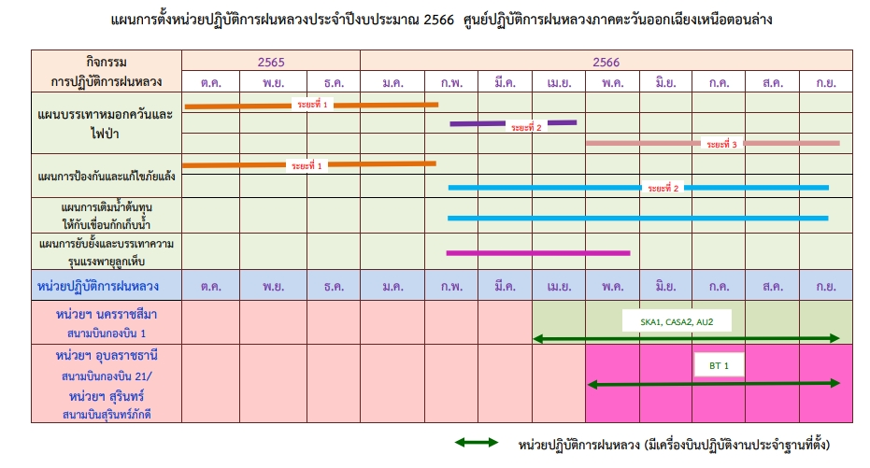
ศูนย์ปฏิบัติการฝนหลวงภาคตะวันออกเฉียงเหนือตอนล่างจังหวัดบุรีรัมย์
32

Slide 39
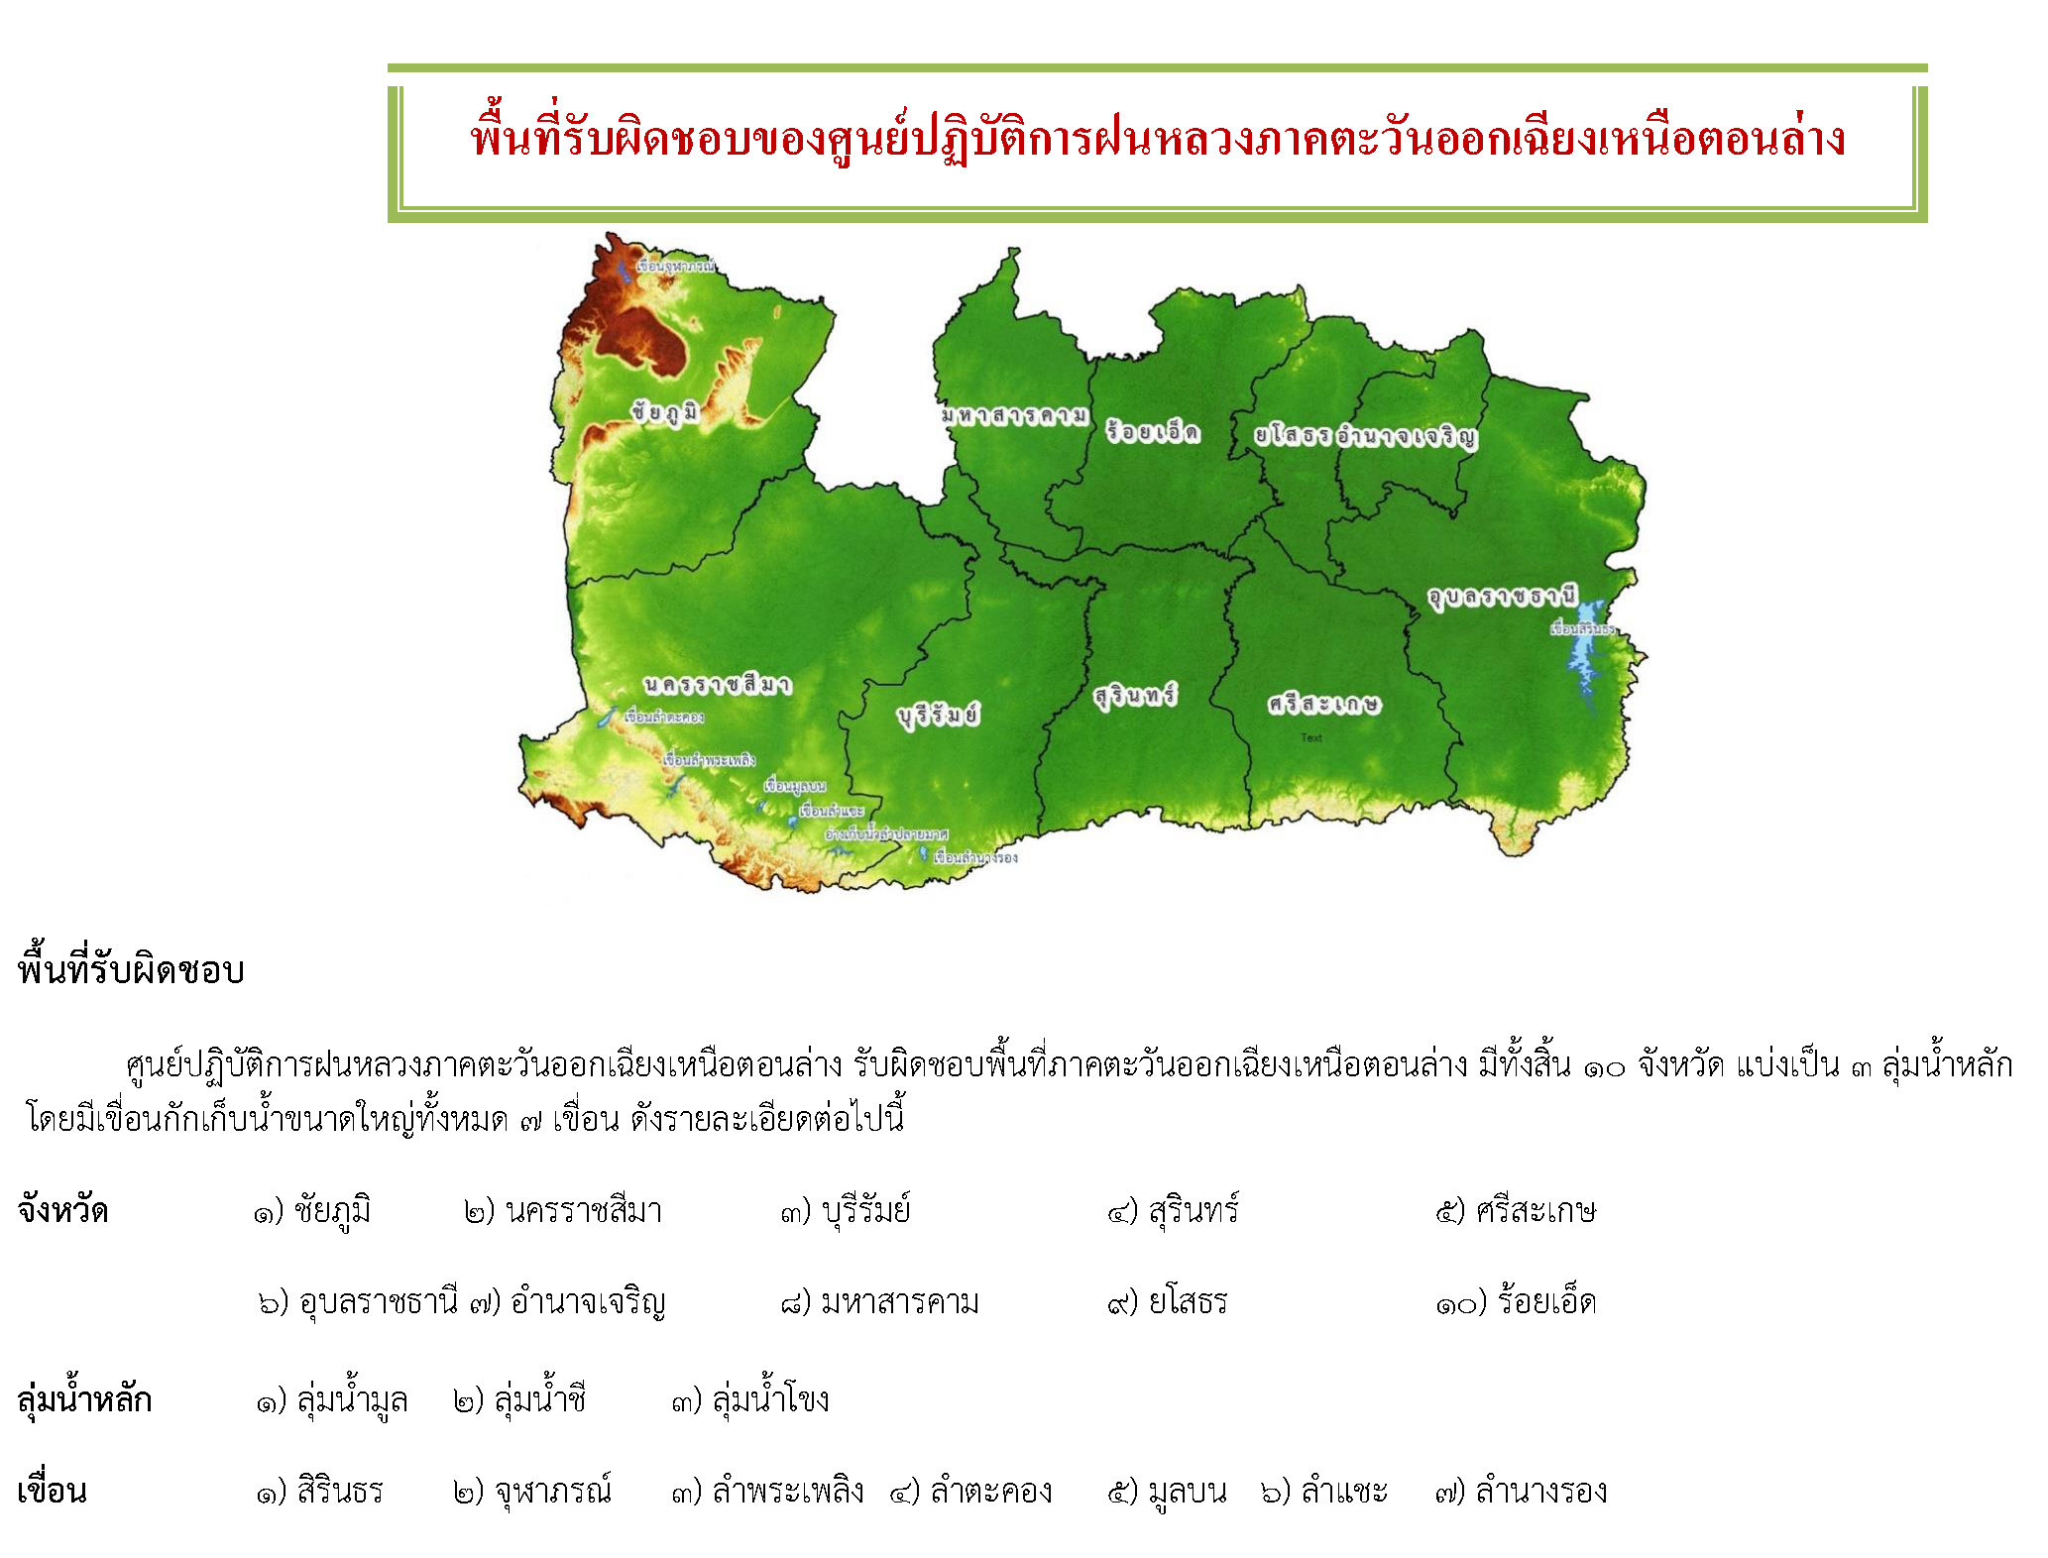
33

Slide 40
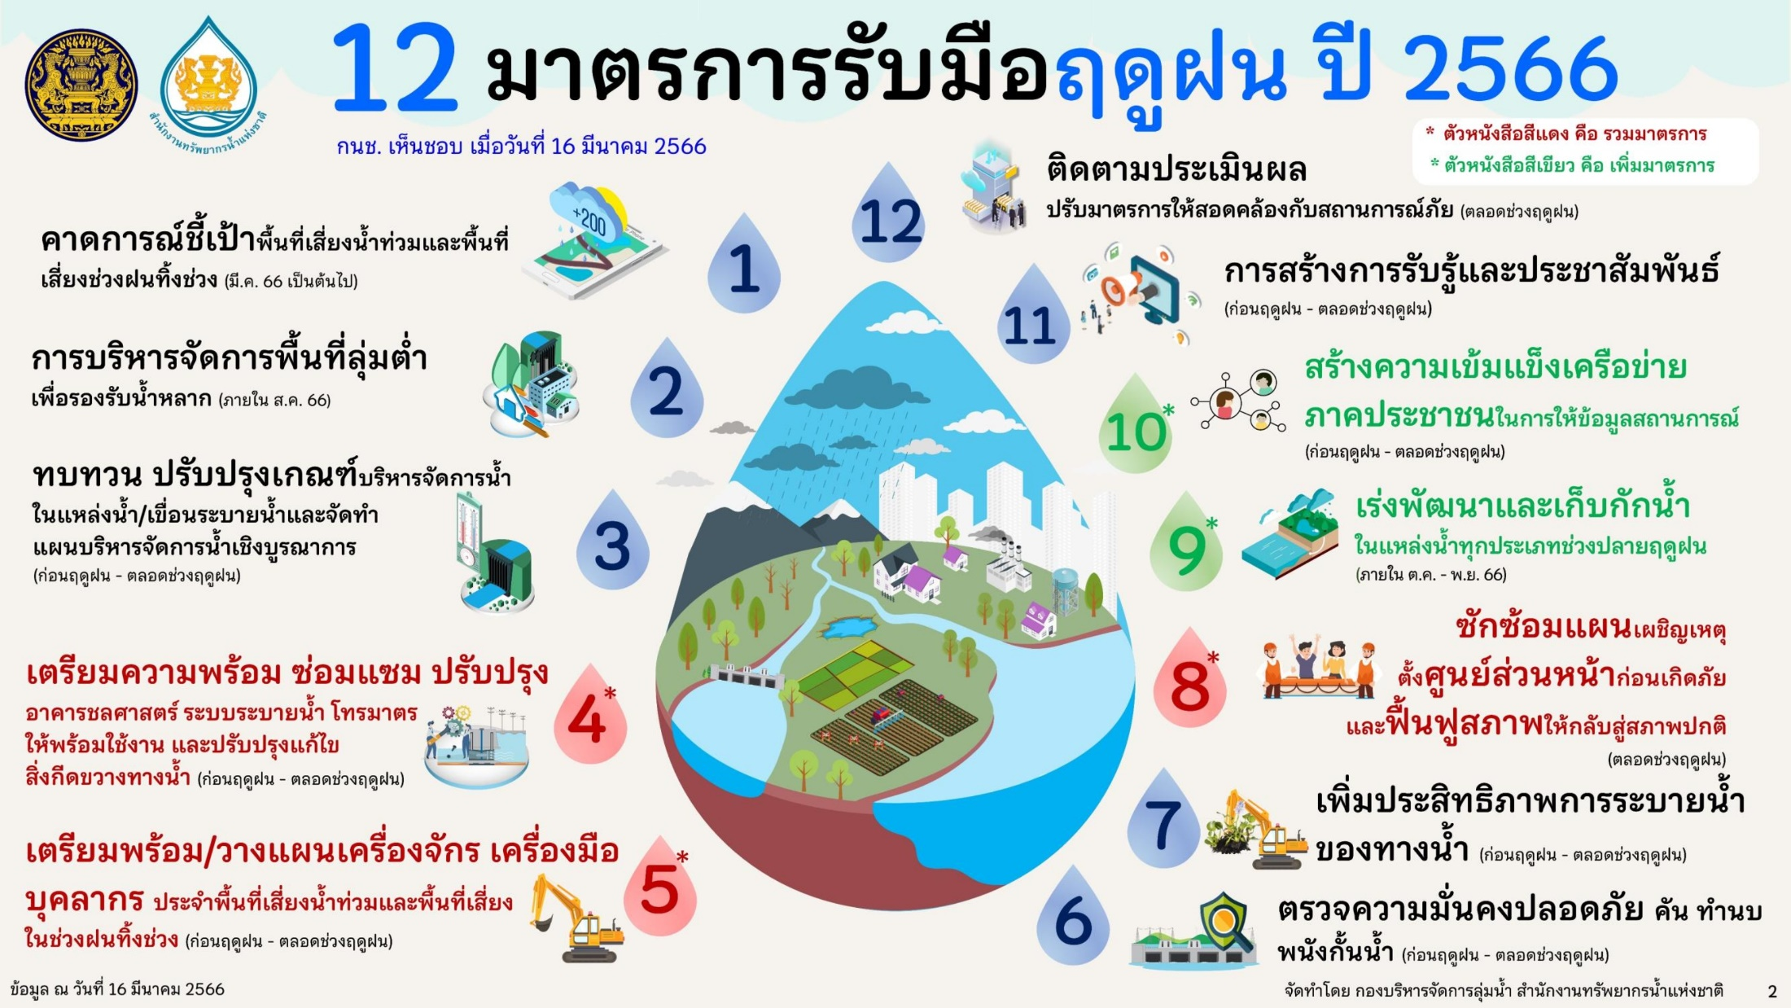
5. มาตรการบริหารจัดการน้ำในช่วงฤดูฝน ปี 2566 ในเขตชลประทาน
34

Slide 41
5.1 แผนการจัดสรรน้ำ และเพาะปลูกพืชฤดูฝนในเขตชลประทานจังหวัด ปี 2566
พื้นที่ ชป.(ไร่) | ปริมาณน้ำ (ล้าน ลบ.ม.) |  |  |  |  |  | พื้นที่คาดการณ์ (ไร่) |  |  |  |  |  |  |  |  |  | แนะนำระยะเวลาการปลูกพืช (เดือน)
 | เกษตร | อุปโภค-บริโภค | อุสาหกรรม | ระบบนิเวศ | อื่นๆ | รวม | ข้าวนาปี | พืชไร่ | พืชผัก | อ้อย | ไม้ผล | ไม้ยืนต้น | บ่อปลา | บ่อกุ้ง | อื่นๆ | รวม
111,616 | 61.74 | 6.71 | 0.00 | 43.92 | 3.68 | 116.05 | 111,616 | - | - | - | - | - | - | - | - | 111,616 | 1 พ.ค.66
35

Slide 42
6. การติดตาม และประเมินผล
คณะอนุกรรมการพัฒนาการเกษตรและสหกรณ์ระดับจังหวัด (อพก.)
คณะกรรมการขับเคลื่อนงานด้านการเกษตรระดับจังหวัด
คณะกรรมการขับเคลื่อนงานด้านการเกษตรระดับอำเภอ
ศูนย์ติดตามและแก้ไขปัญหาภัยพิบัติด้านการเกษตรจังหวัด
หัวหน้าส่วนราชการในจังหวัดทุกหน่วยงาน (แต่ละด้าน)
พ.ค.
มิ.ย.
ก.ค.
ส.ค.
ก.ย.
ต.ค.
มาตรการที่ 1 : ก่อนเกิดภัย การป้องกันและลดผลกระทบ
มาตรการที่ 2 : ก่อนเกิดภัย การเตรียมความพร้อม
มาตรการที่ 3 : ขณะเกิดภัย การจัดการในภาวะฉุกเฉิน
มาตรการที่ 4 : หลังเกิดภัย การฟื้นฟูและสร้างใหม่ให้ดีกว่าเดิม
ประเมินพื้นที่เสี่ยง
อุทกภัย
สร้างการรับรู้/แจ้งเตือน/รณรงค์/ประชาสัมพันธ์
การเผชิญเหตุ/แก้ไขปัญหา/การช่วยเหลือ
การฟื้นฟู
36

Slide 43

7. บัญชียานพาหนะ เครื่องจักรกล วัสดุอุปกรณ์ เครื่องมือ เครื่องใช้
ของหน่วยงานในสังกัดกระทรวงเกษตรและสหกรณ์ จังหวัดยโสธร ปี 2566
ที่ | หมายเลขโทรศัพท์ | หน่วยงานเจ้าของ เครื่องจักร | เครื่องจักรกล | จำนวนที่มี | ประเภทสาธารณภัย
 |  |  |  |  | อุทกภัย | วาตภัย | โคลนถล่ม | อัคคีภัย | ไฟป่า | สารเคมี | แผ่นดินไหว | อาคารถล่ม | ภัยแล้ง | ภัยทางทะเล | ภัยจราจร | ฟื้นฟูสภาพพื้นที่
1 | 045-711487 | โครงการชลประทานยโสธร | รถบรรทุกขนาดใหญ่ | 1
 |  |  | รถบรรทุกเทท้าย | 2
 |  |  | รถบรรทุกน้ำ | 1
 |  |  | เครื่องสูบน้ำ | 13
 |  |  | รวม | 34
2 | 045-714073-4 | สำนักงานเกษตรจังหวัดยโสธร | รถยนต์ปิคอัพ | 3
 |  |  | เครื่องโทรสาร | 3
 |  |  | รวม | 6
3 | 045-711412 | สำนักงานปศุสัตว์จังหวัดยโสธร | รถยนต์ปิคอัพ | 1
 |  |  | รวม | 1
4 | 045-715683 | สำนักงานปศุสัตว์ อ.เมือง จ.ยโสธร | รถยนต์ปิคอัพ | 1
 |  |  | รวม | 1
5 | 045-795548 | สำนักงานปศุสัตว์ อ.ป่าติ้ว จ.ยโสธร | รถยนต์ปิคอัพ | 1
 |  |  | รวม | 1
6 | 045-797342 | สำนักงานปศุสัตว์ อ.ค้อวัง จ.ยโสธร | รถยนต์ปิคอัพ | 1
 |  |  | รวม | 1
37

Slide 44
บัญชียานพาหนะ เครื่องจักรกล วัสดุอุปกรณ์ เครื่องมือ เครื่องใช้
ของหน่วยงานในสังกัดกระทรวงเกษตรและสหกรณ์ จังหวัดยโสธร ปี 2566 (ต่อ)
ที่ | หมายเลขโทรศัพท์ | หน่วยงานเจ้าของ เครื่องจักร | เครื่องจักรกล | จำนวนที่มี | ประเภทสาธารณภัย
 |  |  |  |  | อุทกภัย | วาตภัย | โคลนถล่ม | อัคคีภัย | ไฟป่า | สารเคมี | แผ่นดินไหว | อาคารถล่ม | ภัยแล้ง | ภัยทางทะเล | ภัยจราจร | ฟื้นฟูสภาพพื้นที่
7 | 045-787350 | สำนักงานปศุสัตว์ อ.ทรายมูล จ.ยโสธร | รถยนต์ปิคอัพ | 1
 |  |  | รวม | 1
8 | 045-791061 | สำนักงานปศุสัตว์ อ.คำเขื่อนแก้ว จ.ยโสธร | รถยนต์ปิคอัพ | 1
 |  |  | รวม | 1
9 | 045-789709 | สำนักงานปศุสัตว์ อ.กุดชุม จ.ยโสธร | รถยนต์ปิคอัพ | 1
 |  |  | รวม | 1
10 | 045-782517 | สำนักงานปศุสัตว์ อ.เลิงนกทา จ.ยโสธร | รถยนต์ปิคอัพ | 1
 |  |  | รวม | 1
11 | 045-782518 | สำนักงานปศุสัตว์ อ.ไทยเจริญ จ.ยโสธร | รถยนต์ปิคอัพ | 1
 |  |  | รวม | 1
12 | 045-799209 | สำนักงานปศุสัตว์ อ.มหาชนะชัย จ.ยโสธร | รถยนต์ปิคอัพ | 1
 |  |  | รวม | 1
38

Slide 45
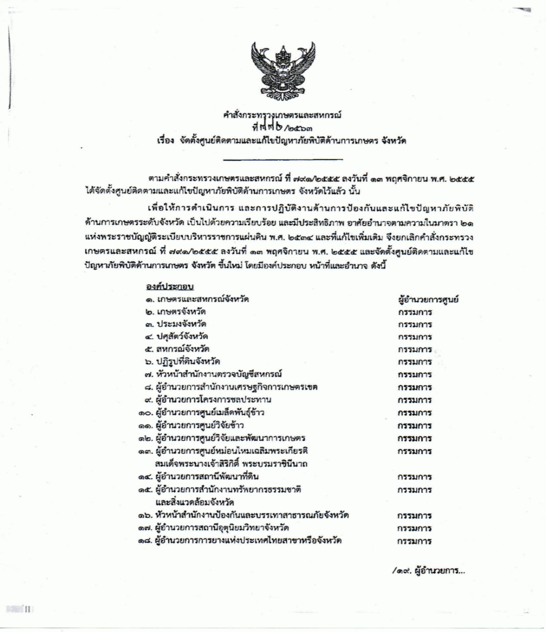
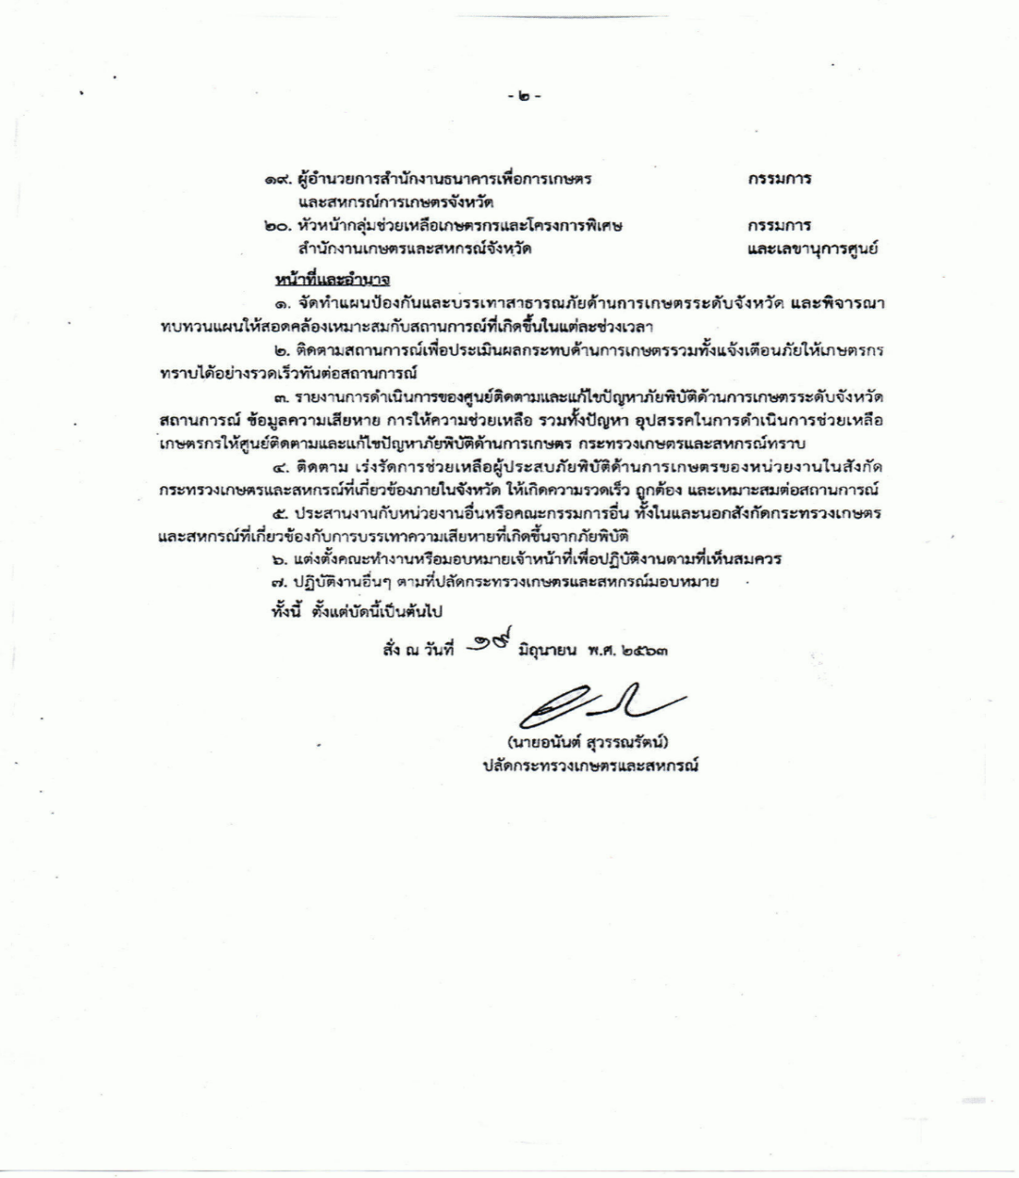
8. คำสั่งกระทรวงเกษตรและสหกรณ์ ที่ 772/2563
เรื่องจัดตั้งศูนย์ติดตามและแก้ไขปัญหาภัยพิบัติด้านการเกษตร
39

Slide 46
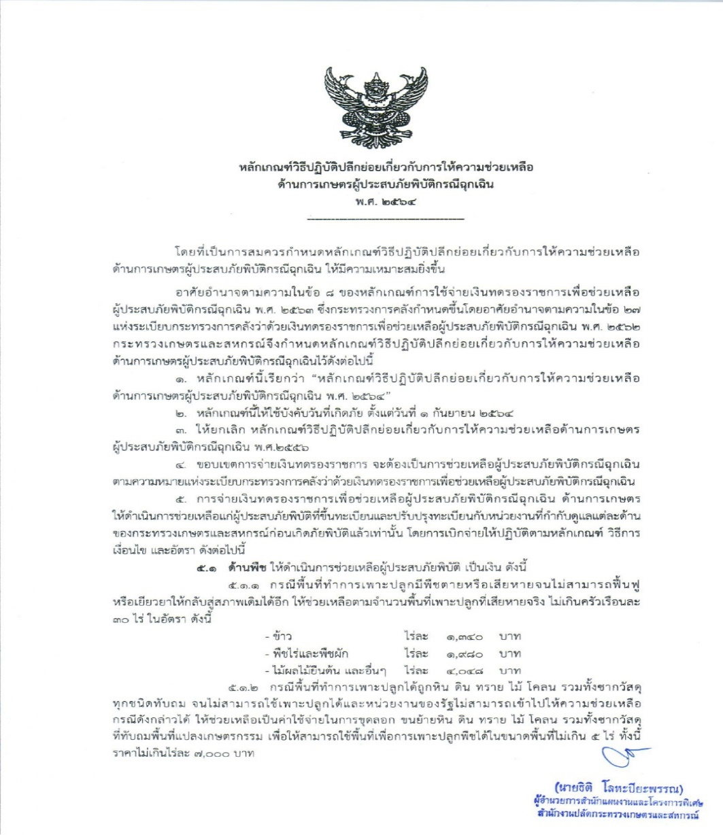
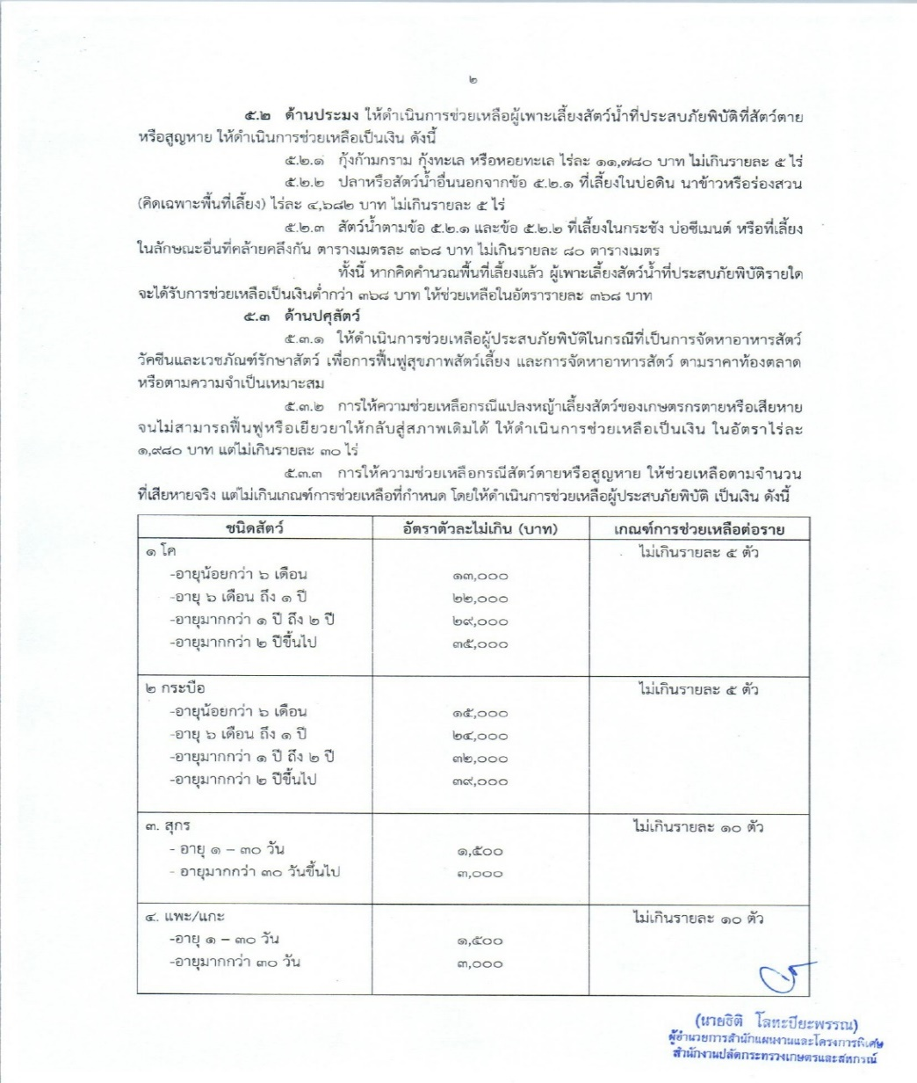
9. หลักเกณฑ์ปลีกย่อยการให้ความช่วยเหลือผู้ประสบภัยพิบัติ
กรณีฉุกเฉิน พ.ศ. 2564
40

Slide 47
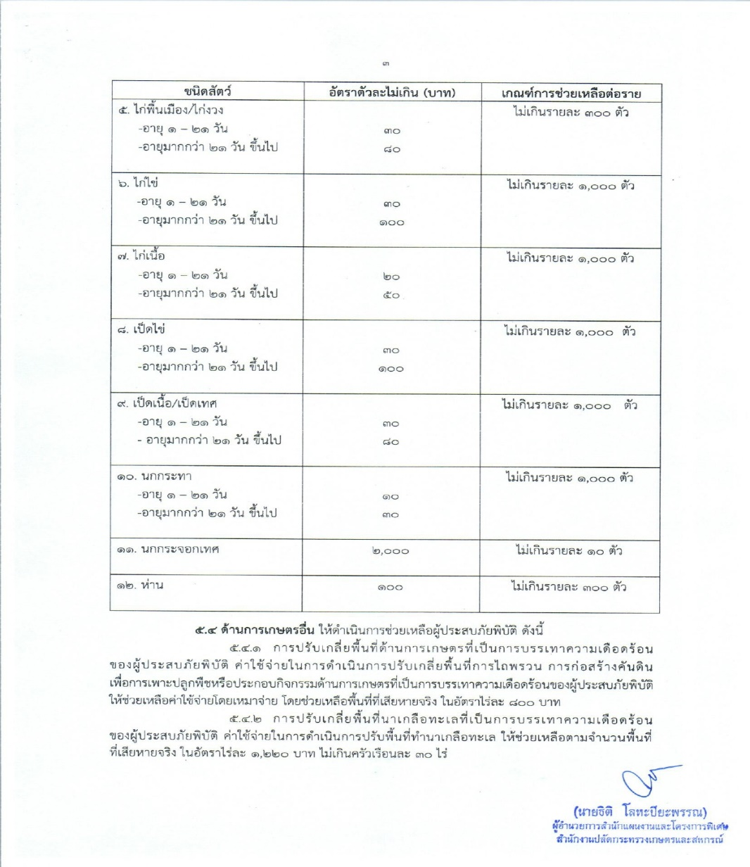
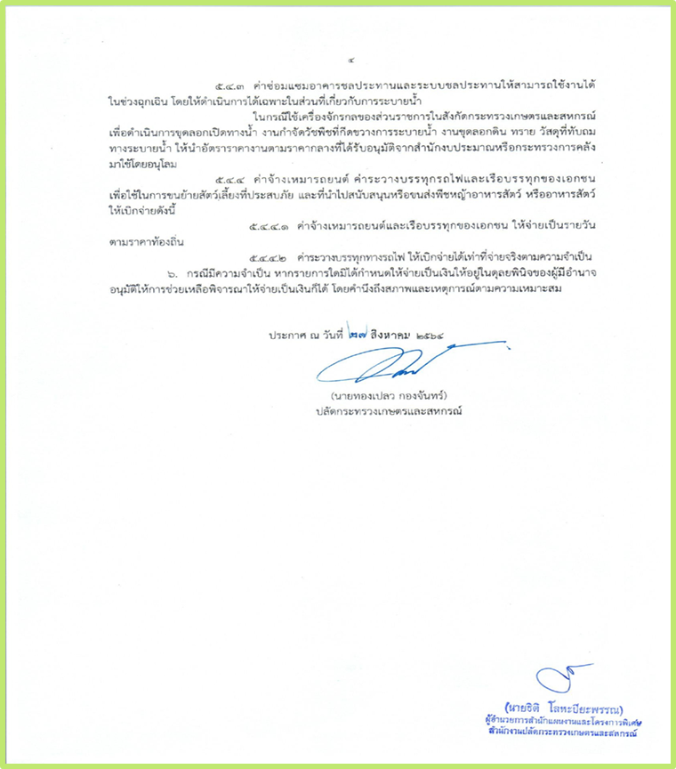
9. หลักเกณฑ์ปลีกย่อยการให้ความช่วยเหลือผู้ประสบภัยพิบัติ
กรณีฉุกเฉิน พ.ศ. 2564 (ต่อ)
41

Slide 48
10. รายชื่อผู้ประสานงานและช่องทางการติดต่อประสานงาน
ศูนย์ติดตามและแก้ไขปัญหาภัยพิบัติด้านการเกษตรจังหวัดยโสธร
ที่ | ชื่อผู้ประสานงาน | ตำแหน่ง | หน่วยงาน | ข้อมูลติดต่อ
 |  |  |  | มือถือ | โทรศัพท์ | โทรสาร
1 | นางขวัญธิดา จิตตะประพันธ์ | หัวหน้ากลุ่มช่วยเหลือเกษตรกรและโครงการพิเศษ | สำนักงานเกษตรและสหกรณ์จังหวัดยโสธร | 094-2589393 | 045-714074 | 045-714074
2 | นายวิชัย หาญชัย | ผู้อำนวยการสถานีอุตุนิยมวิทยา | สถานีอุตุนิยมวิทยาจังหวัดยโสธร | 081-0734543 | 045-756692 | 045-756693
3 | นางสาวสุภัทตา สินไชย์ | หัวหน้ากลุ่มส่งเสริมและพัฒนาเกษตรกร | สำนักงานเกษตรจังหวัดยโสธร | 098-3514442 | 045-773020 | 045-773019
4 | นายพงศพัศ คำศรี | หัวหน้าฝ่ายจัดสรรน้ำและปรับปรุงระบบชลประทาน | โครงการชลประทานยโสธร | 087-4447123 | 045-711487 | 045-711200
5 | นายอาคม จันทพันธ์ | เจ้าพนักงานประมงอาวุโส | สำนักงานประมงจังหวัดยโสธร | 086-230-3222 | 065-984-5205 | 045-580219
6 | นายวิถีชัย สอนลา | พนักงานบริหารสินเชื่อ 9 | สำนักงาน ธ.ก.ส.จังหวัดยโสธร | 085-7779735 | 045-712984 | 045-712984
7 | นางพิศมัย ชูรัตน์ | ผู้อำนวยการกลุ่มส่งเสริมและพัฒนาการบริหาร การจัดการสหกรณ์ | สำนักงานสหกรณ์จังหวัดยโสธร | 063-3969516 | 045-586087 | 045-586087
8 | นายประภาส แยบยน | หัวหน้ากลุ่มวิจัยและพัฒนา | ศูนย์วิจัยและพัฒนาการเกษตรยโสธร | 062-1975499 | 045-756816 | 045-756816
9 | นายบุญจันทร์ บาระชล | หัวหน้าฝ่ายสงเคราะห์ผู้ประสบภัย | สำนักงานป้องกันและบรรเทาสาธารณภัยจังหวัดยโสธร | 081-8762485 | 045-715475 | 045-712244
10 | นางมยุรี ชมภูพื้น | นักวิชาการเกษตรชำนาญการ​ | ศูนย์หม่อนไหมเฉลิมพระเกียรติฯศรีสะเกษ | 081-9553629 | 045-916659 | 045-916659
11 | นางสาวลลนา โพธิ์ศรี | นักวิชาการตรวจสอบบัญชีชำนาญการ | สำนักงานตรวจบัญชีสหกรณ์ยโสธร | 065-0946414 | 045-712224 | 045-712224
12 | นายธีรพล พลภักดิ์ | นักวิเคราะห์นโยบายและแผนชำนาญการ | สำนักงานเศรษฐกิจการเกษตร ที่ 11 อุบลราชธานี | 089-9933061 | 045-344653-4 | 045-344655
13 | นายวิชาญ ปีนะเก | นักวิชาการปฏิรูปที่ดินชำนาญการ | สำนักงานการปฏิรูปที่ดินจังหวัด | 089-6187017 | 045-761044 | 045-761044
14 | นายธนวัตน์ ชูรัตน์ | เจ้าพนักงานทรัพยากรธณีชำนาญงาน | สำนักงานทรัพยากรธรรมชาติและสิ่งแวดล้อมจังหวัดยโสธร | 087-4460501 | 045-715466 | 045-715466
15 | นางวรินทร เกตุผล | เจ้าพนักงานการเกษตรชำนาญงาน | ศูนย์วิจัยข้าวร้อยเอ็ด | 091-8347412 | 043-501654 | 043-501655
16 | นางพัทธนันท์ ธนสินนพวิชญ์ | เจ้าพนักงานธุรการชำนาญงาน | ศูนย์วิจัยข้าวร้อยเอ็ด | 095-6469433 | 043-501654 | 043-501655
17 | นางลำไพร คำลือ | เจ้าพนักงานการเกษตรปฏิบัติงาน | สถานีพัฒนาที่ดินยโสธร | 089-6216593 | 045-773127 | 045-773129
18 | นายสมประสงค์ เกษมสุข | เจ้าพนักงานสัตวบาลปฏิบัติงาน | สำนักงานปศุสัตว์จังหวัดยโสธร | 080-735-1692 | 045-715412 | 045-712231
19 | นางสาวปิยานันท์ อินธิกาย | นักวิเคราะห์นโยบายและแผน | การยางแห่งประเทศไทยจังหวัดยโสธร | 099-6074334 | 045-979805 | 045-979806
20 | นายปฏิภาณ โคสุโน | เจ้าหน้าที่วิเคราะห์นโยบายและแผน | สำนักงานเกษตรและสหกรณ์จังหวัดยโสธร | 098-7422216 | 045-714074 | 045-714074
42

Slide 49
สรุปข้อมูลและจัดทำโดย
๑. นางขวัญธิดา จิตตะประพันธ์ หัวหน้ากลุ่มช่วยเหลือเกษตรกรและโครงการพิเศษ
๒. นายปฏิภาณ โคสุโน เจ้าหน้าที่วิเคราะห์นโยบายและแผน
3. นายนพรัตน์ พลไชย เจ้าหน้าที่วิเคราะห์นโยบายและแผน
สนับสนุนข้อมูลโดย
คณะกรรมการศูนย์ติดตามและแก้ไขปัญหาภัยพิบัติ ด้านการเกษตรจังหวัดยโสธร
สนับสนุนการจัดทำโดย
นางสาวจิตรา ราชแก้ว
เกษตรและสหกรณ์จังหวัดยโสธร
สำนักงานเกษตรและสหกรณ์จังหวัดยโสธร

Slide 50
กลุ่มช่วยเหลือเกษตรกรและโครงการพิเศษ
สำนักงานเกษตรและสหกรณ์จังหวัดยโสธร
E-mail:saraban_yst@opsmoac.go.th
โทรศัพท์ 0 4571 4074

